Slide 1
Знакомство с конструктором ТРИК

Slide 2
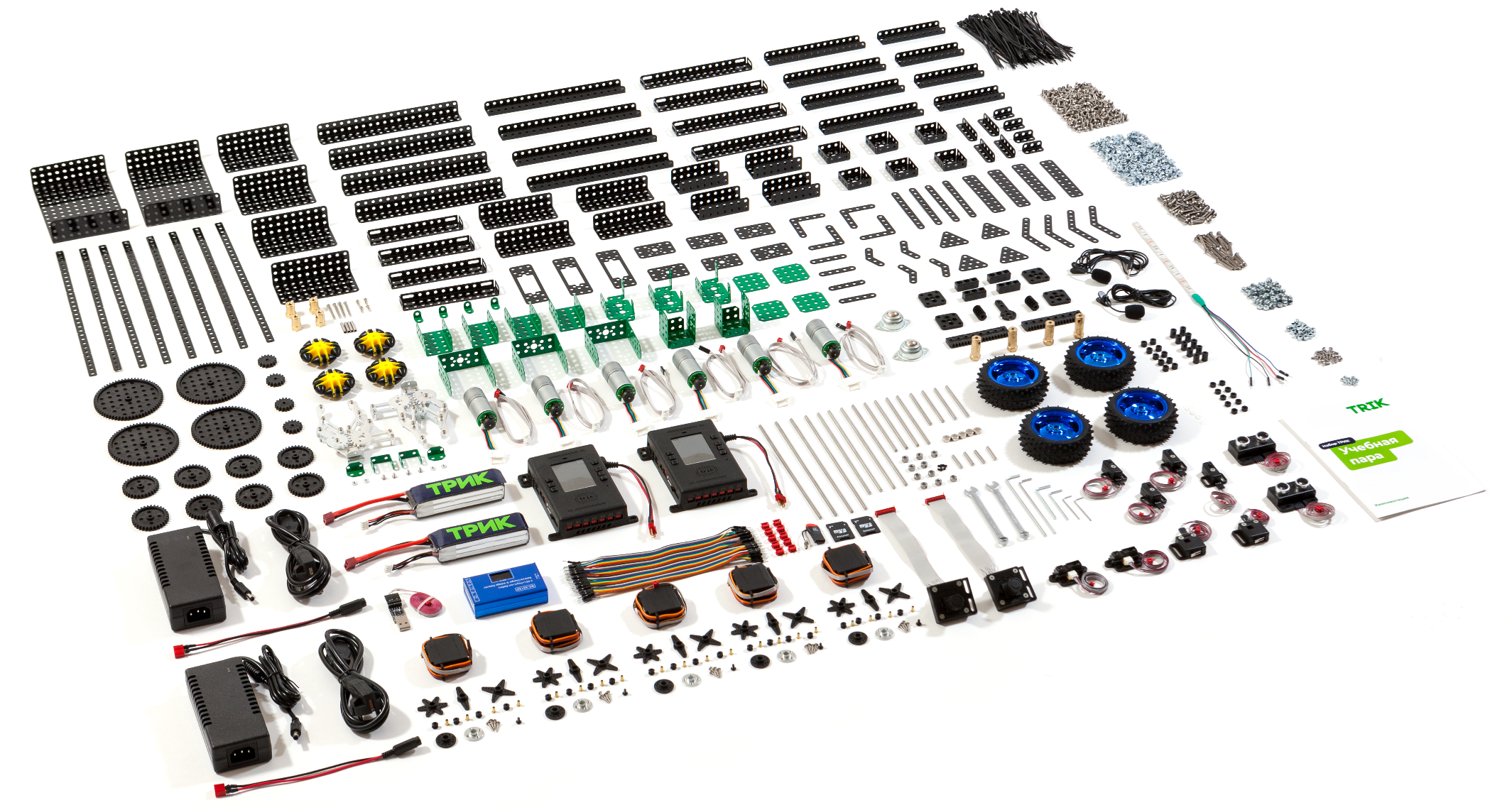
Набор ТРИК «Учебная пара»

Slide 3
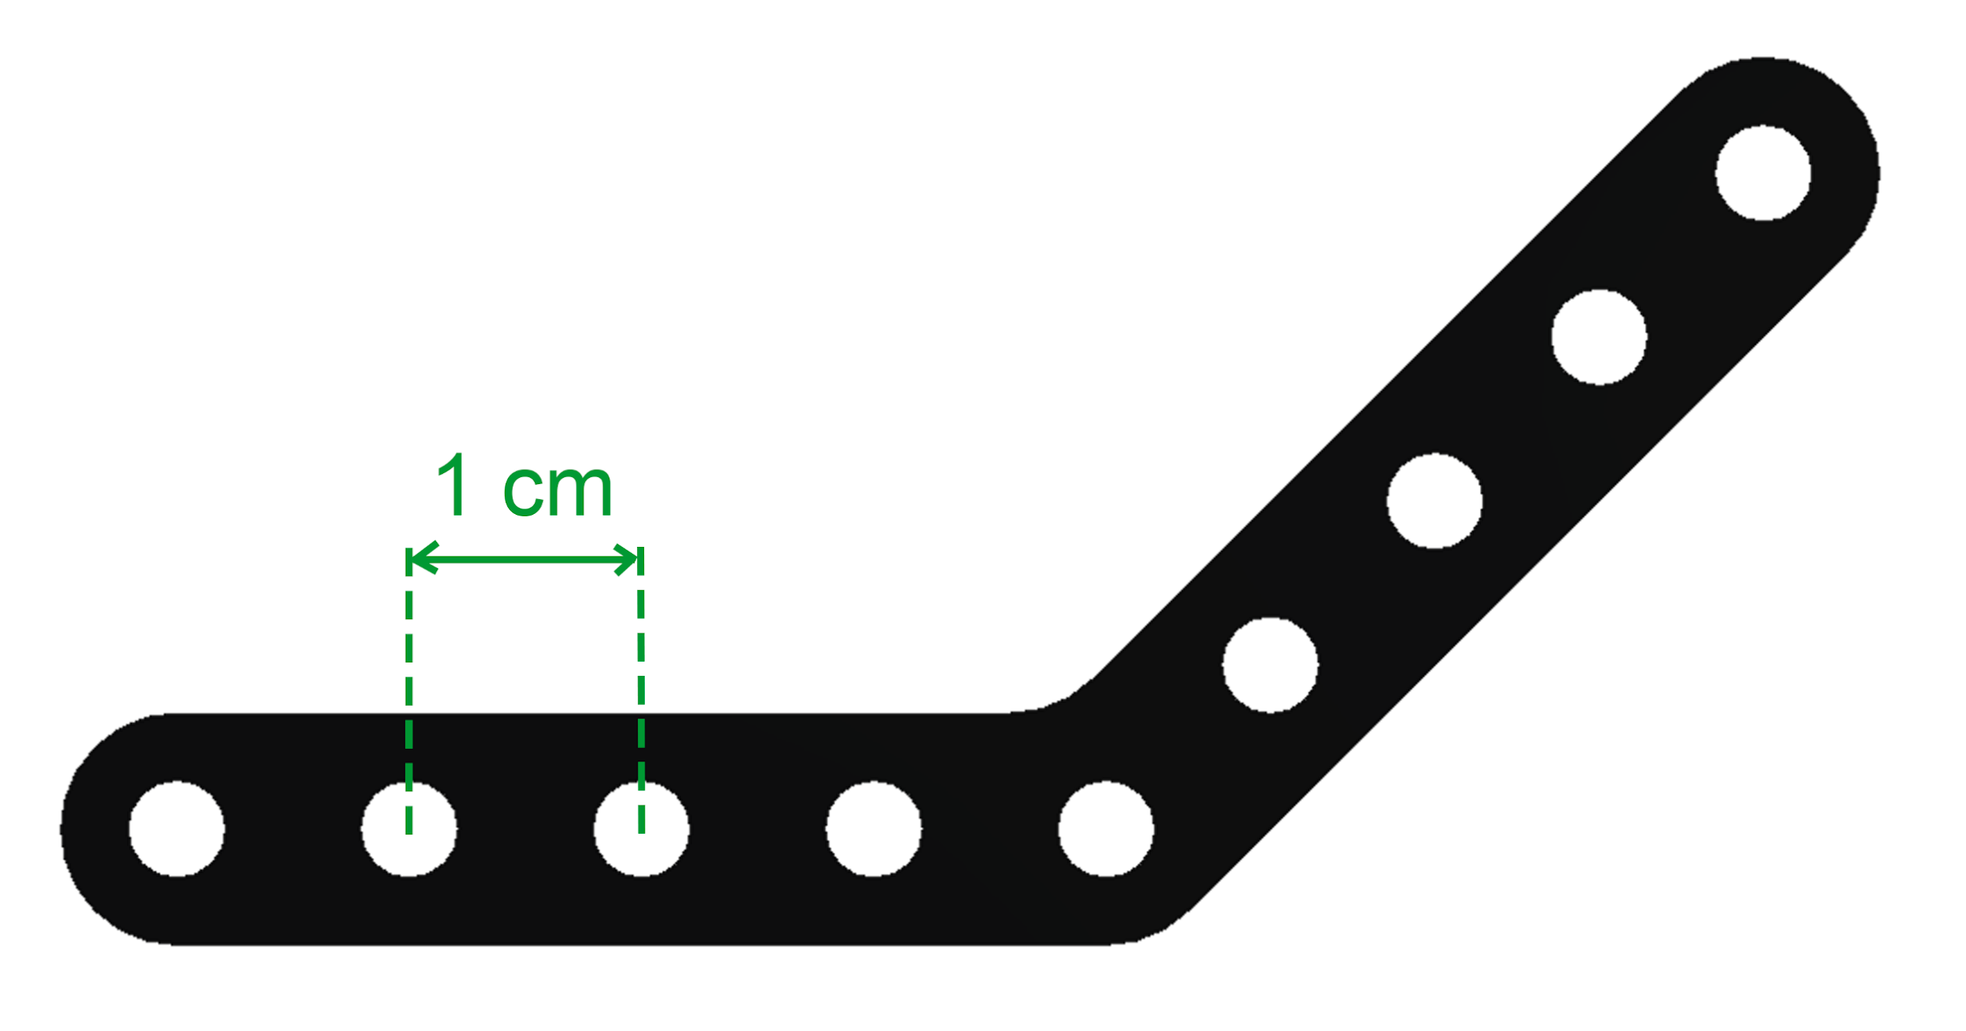
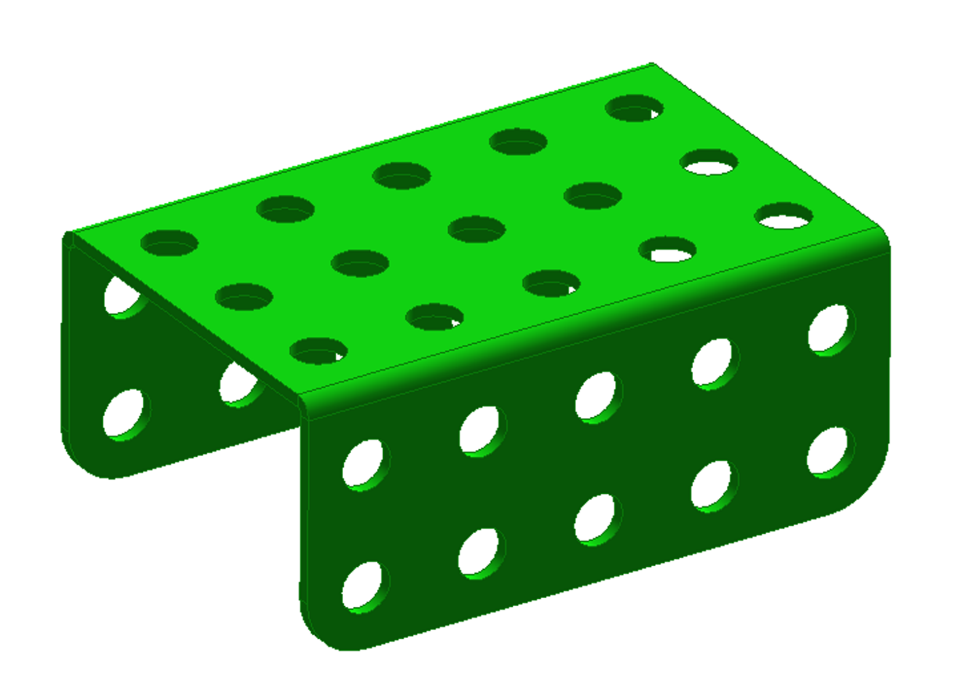
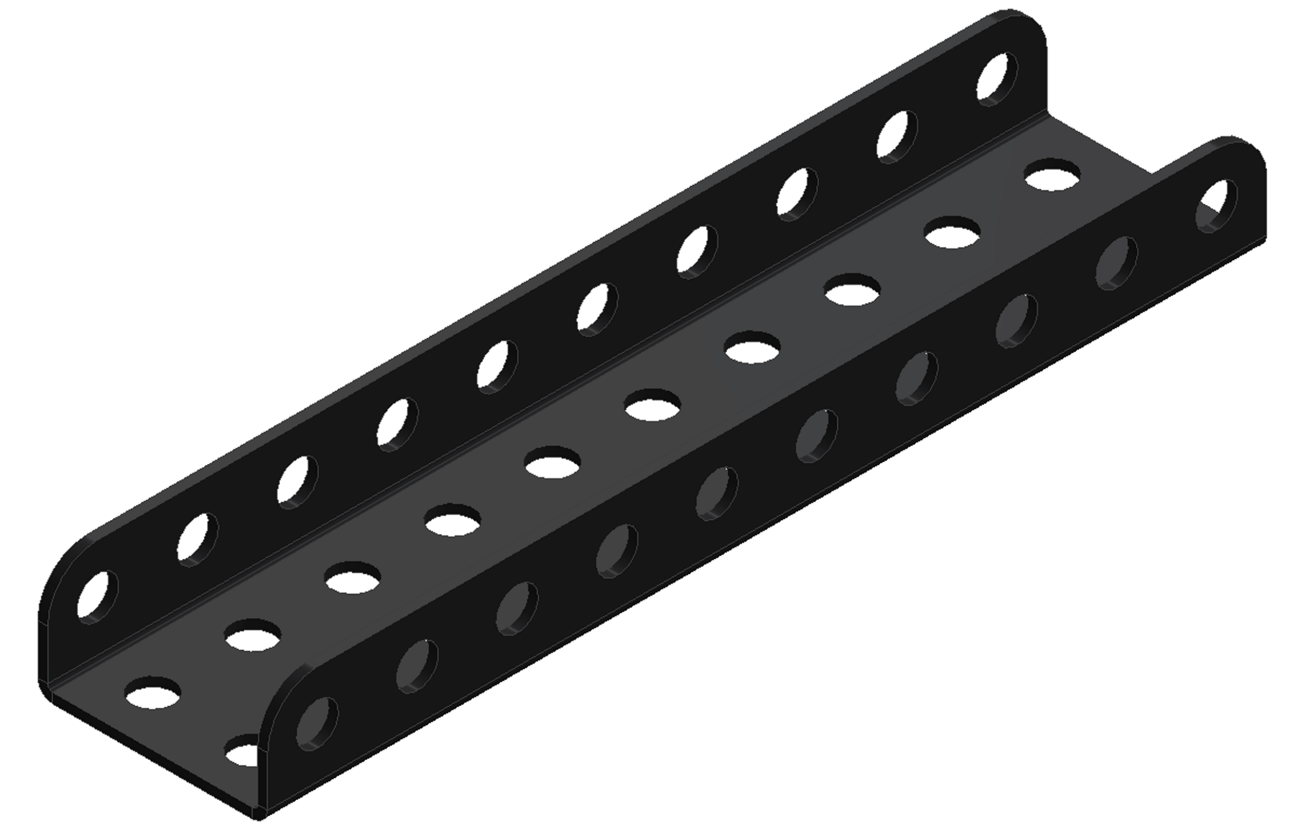
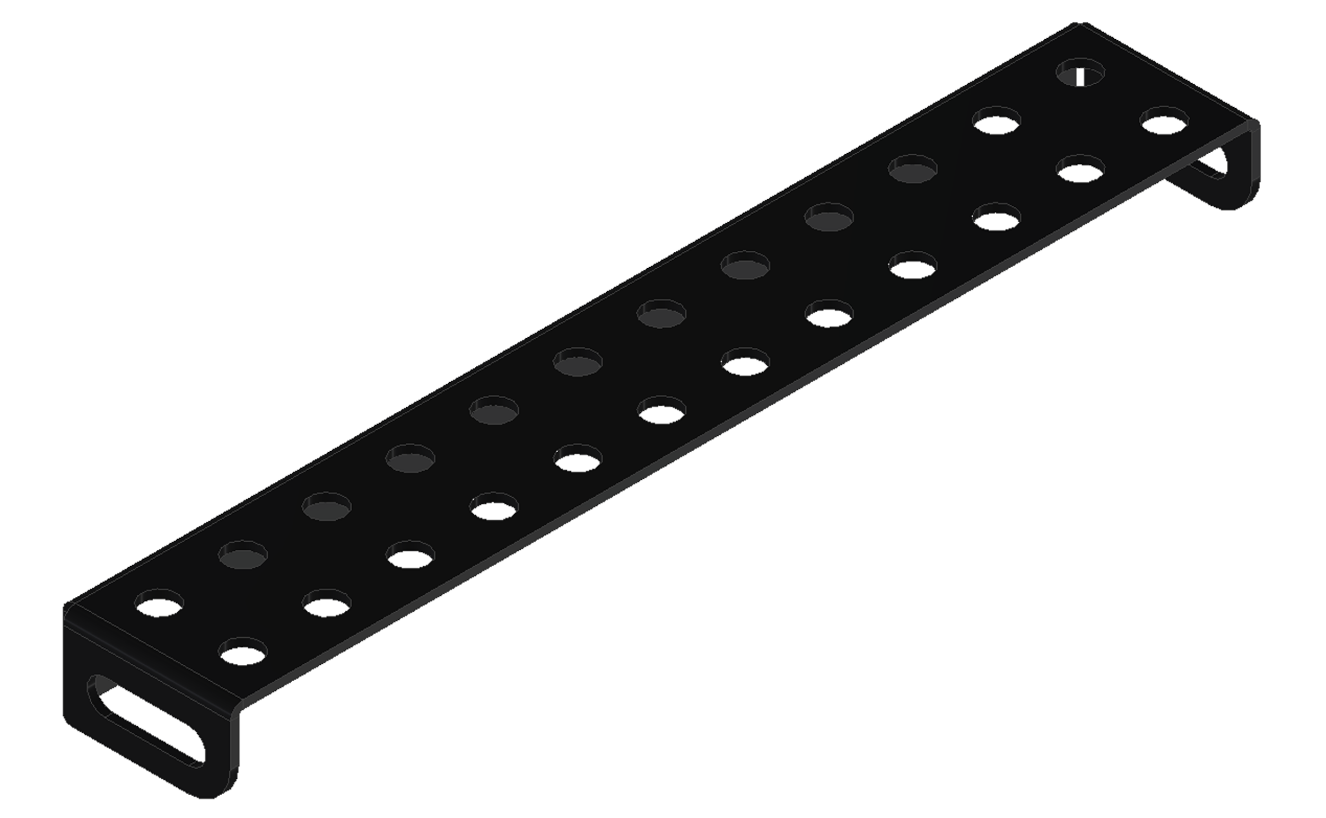
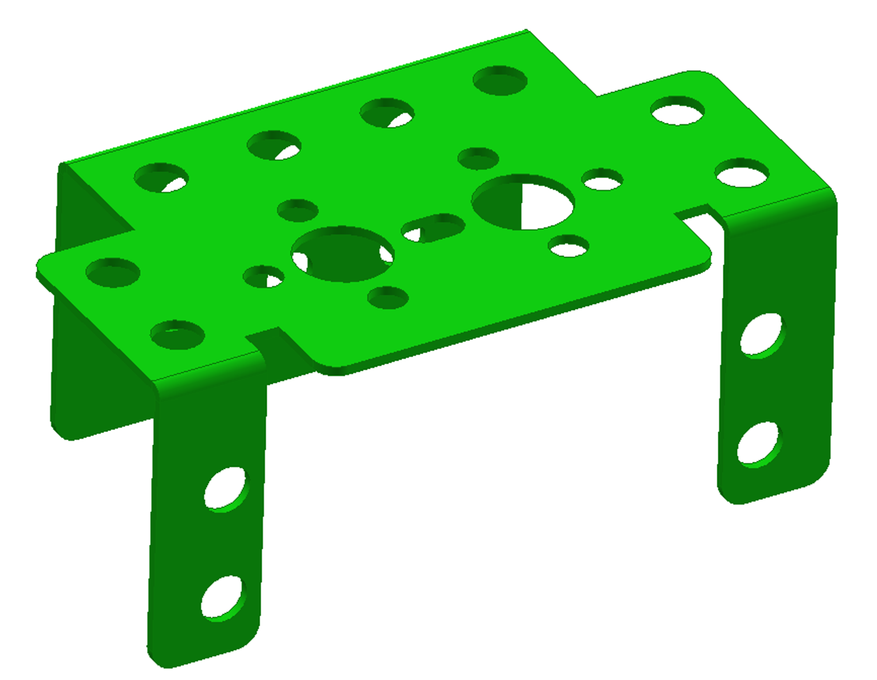
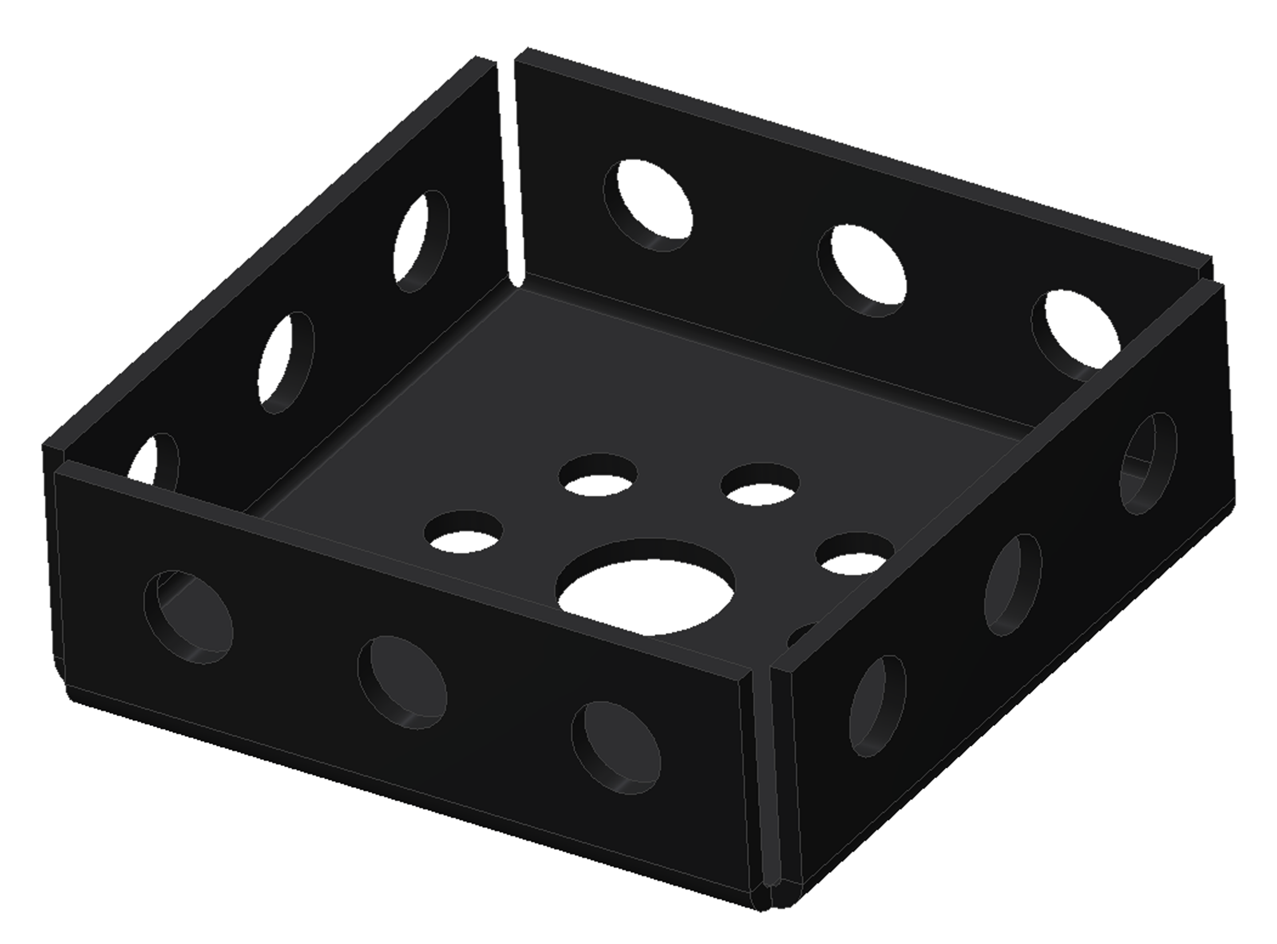
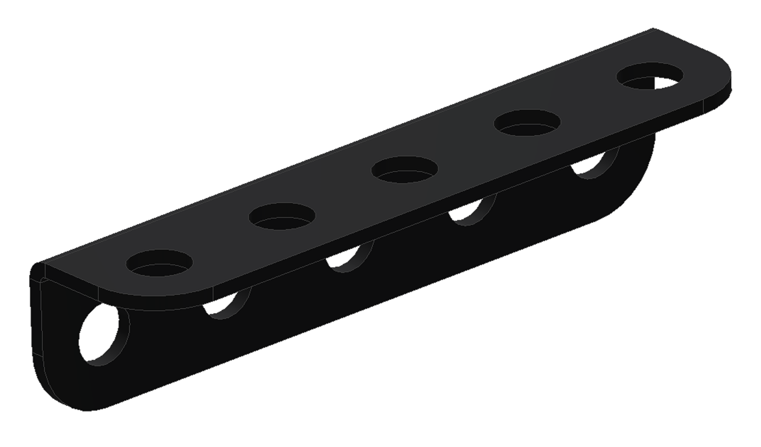
Конструктор ТРИК
Металлические детали черного и зеленого цветов
Расстояние между центрами отверстий — 1 см

Slide 4
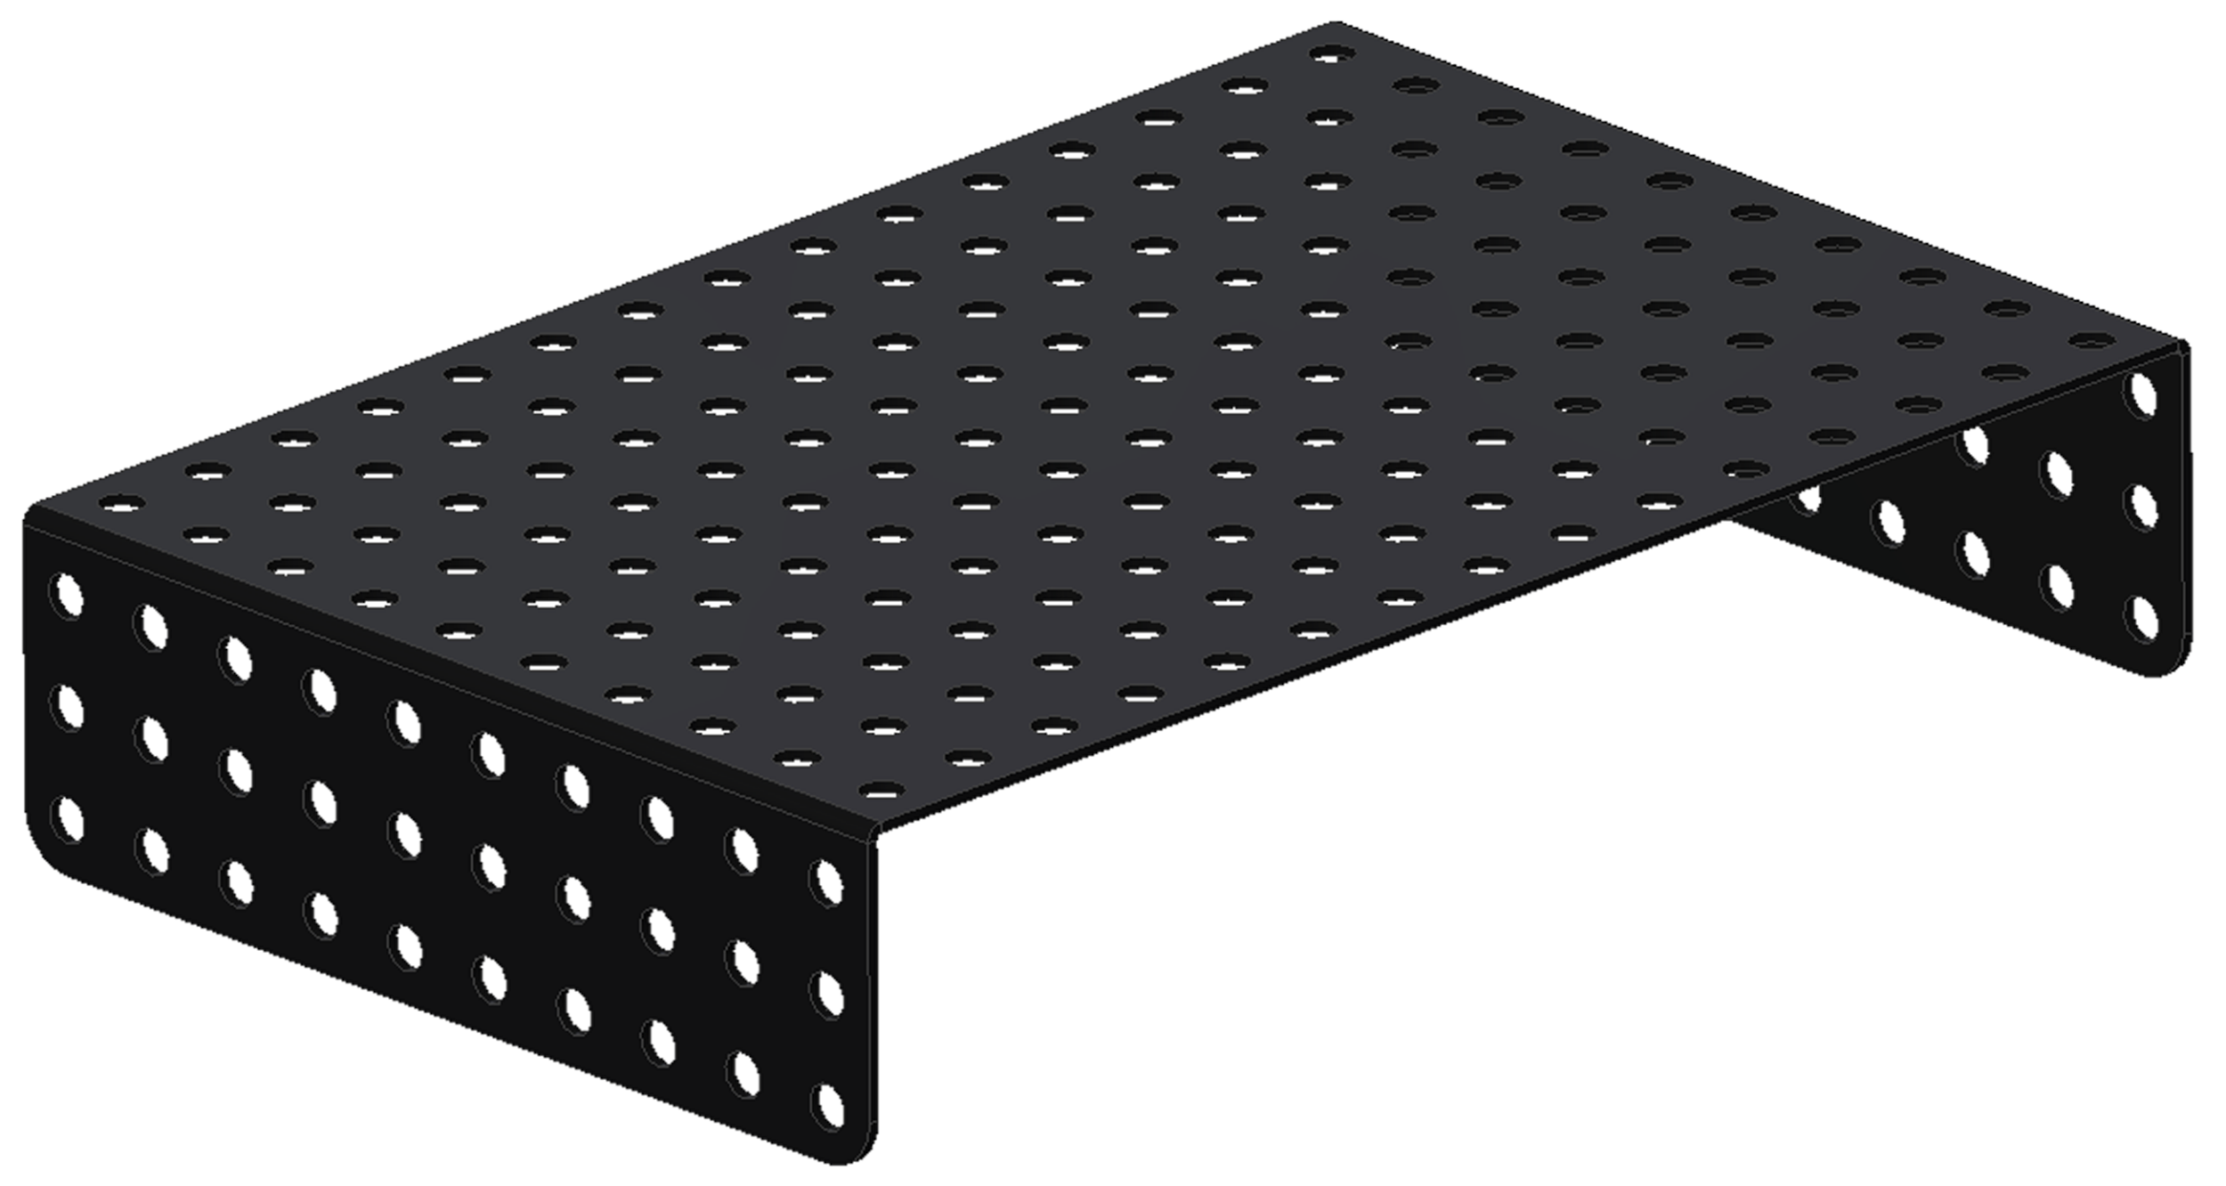
Основание
(3_15_3)×10

Slide 5
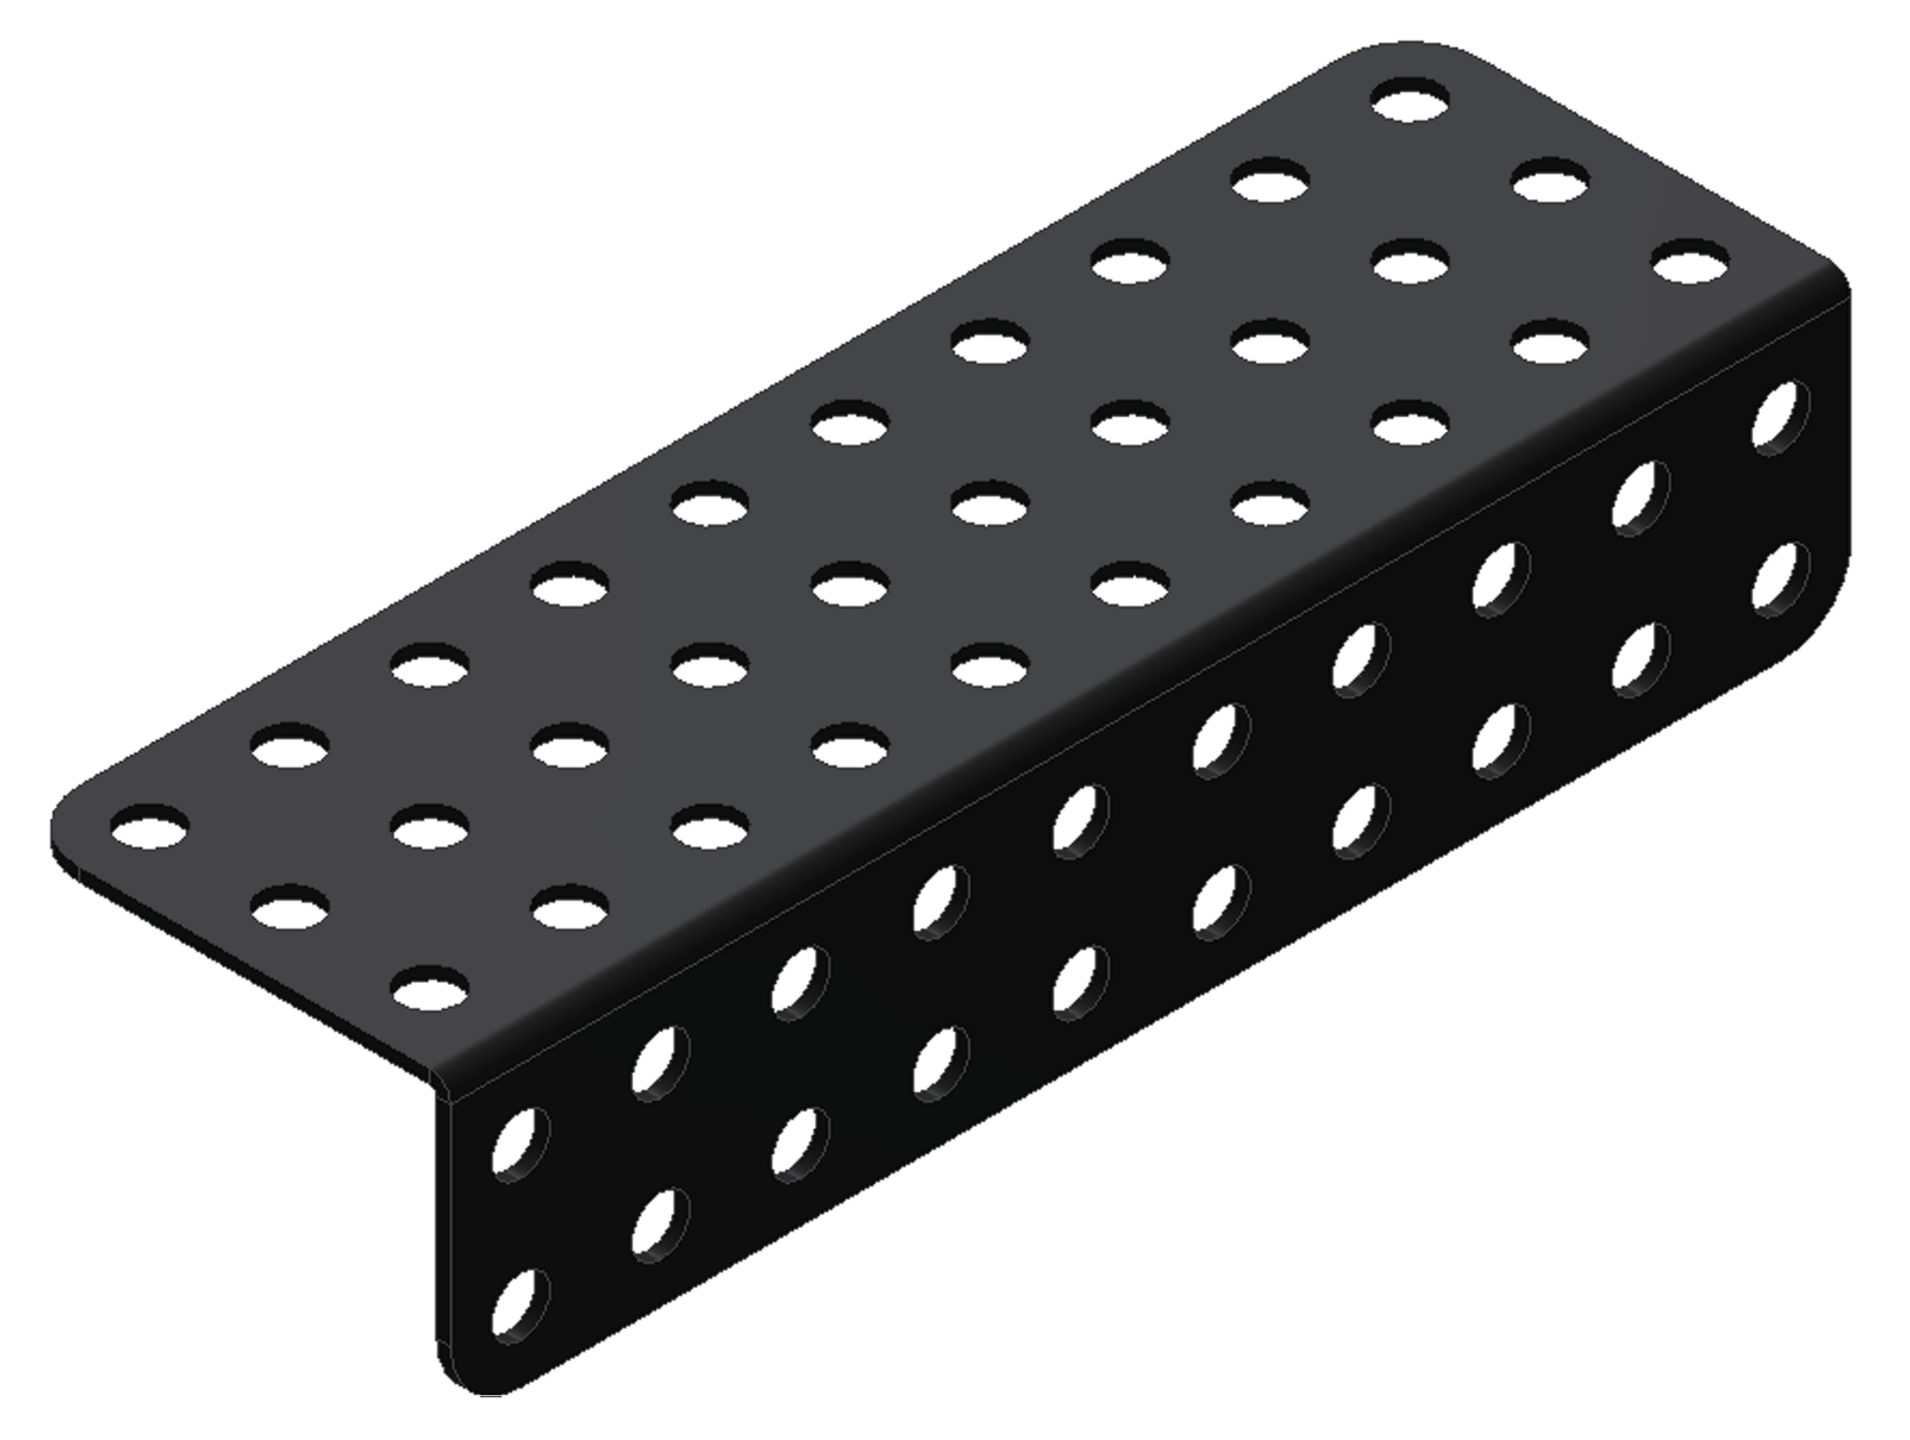
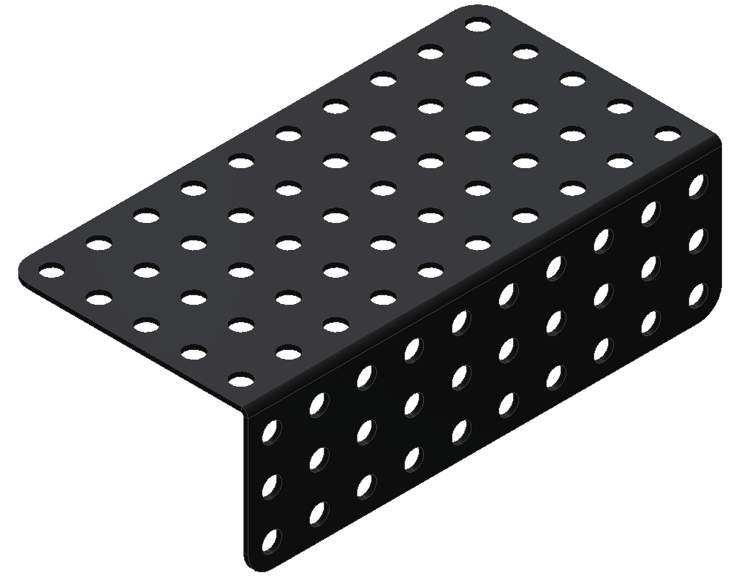
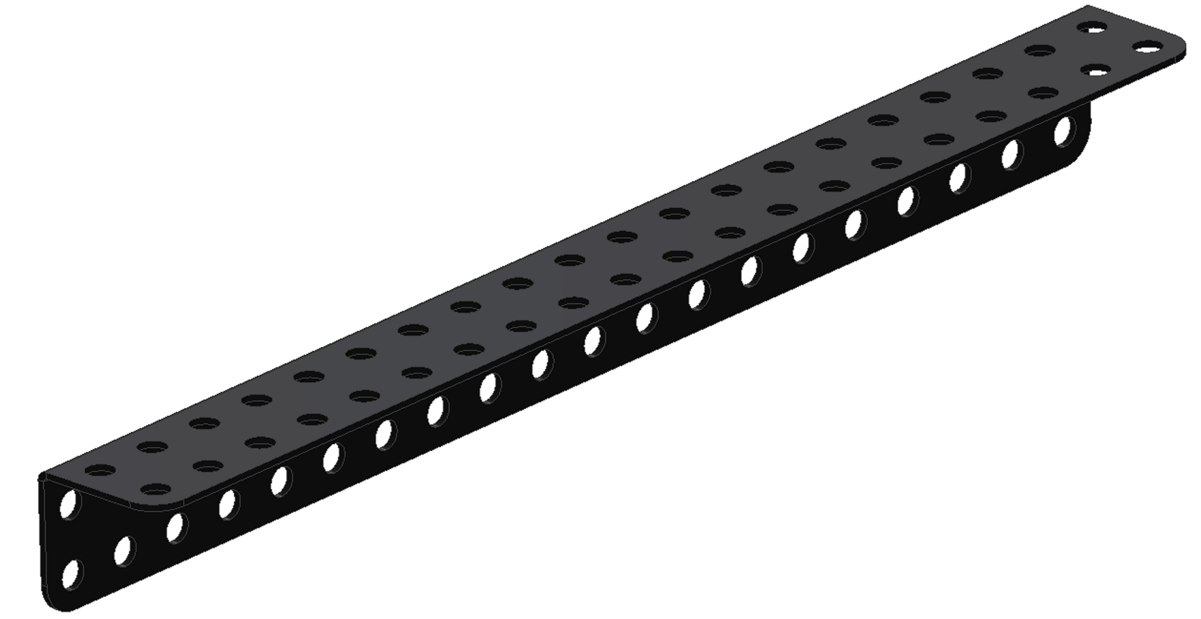
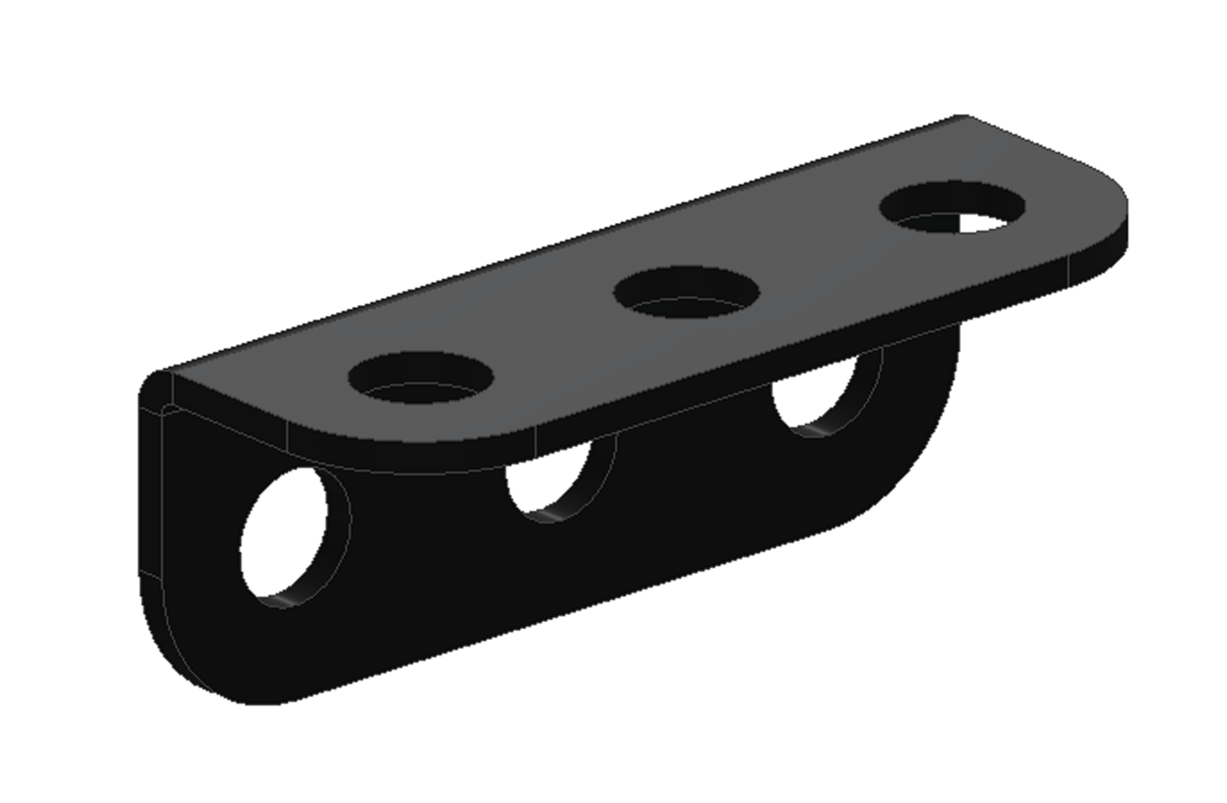
Углы
Угол (2_3)×10
Угол (3_5)×10
Угол (2_2)×20
Угол (1_1)×5
Угол (1_1)×3

Slide 6
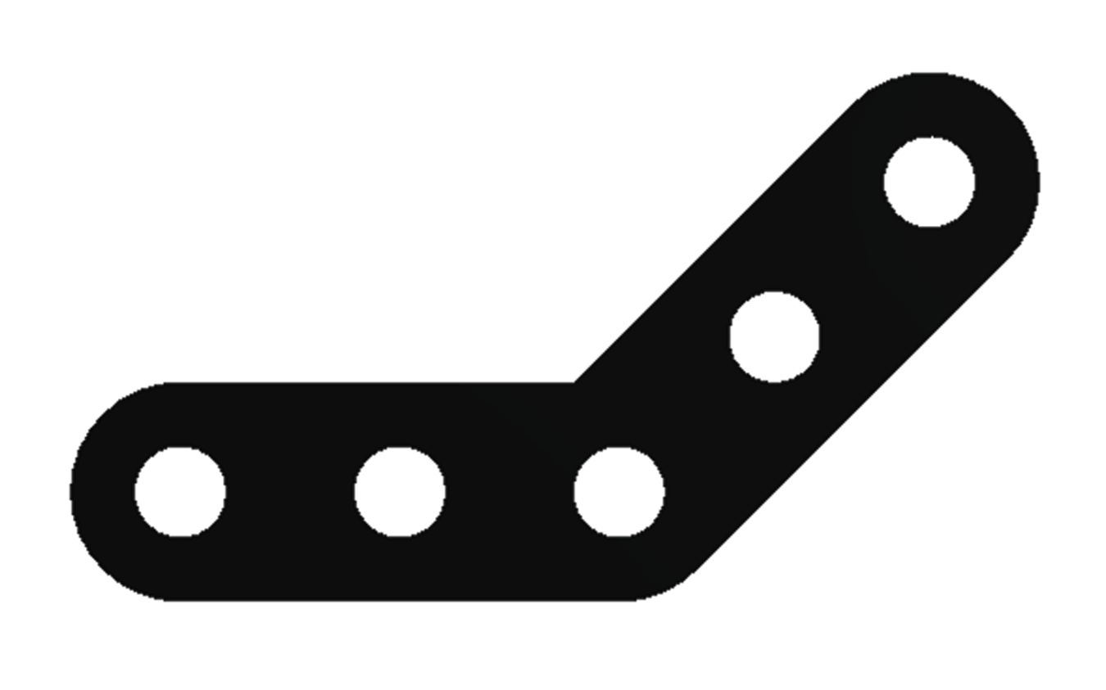
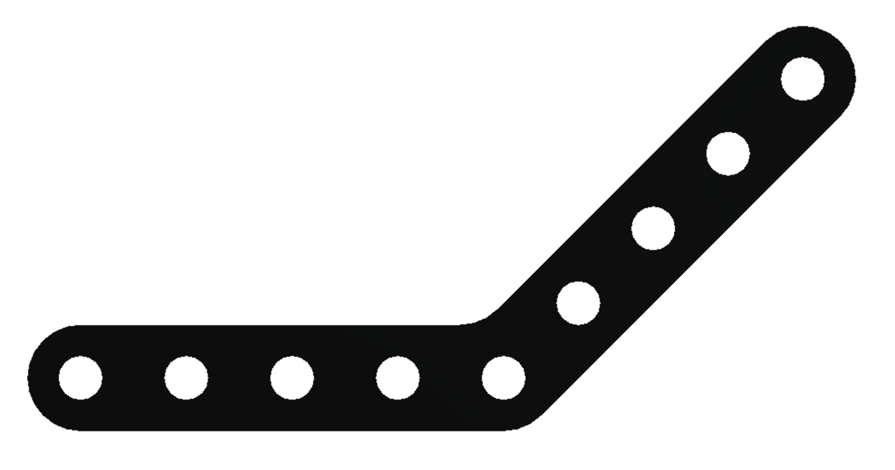
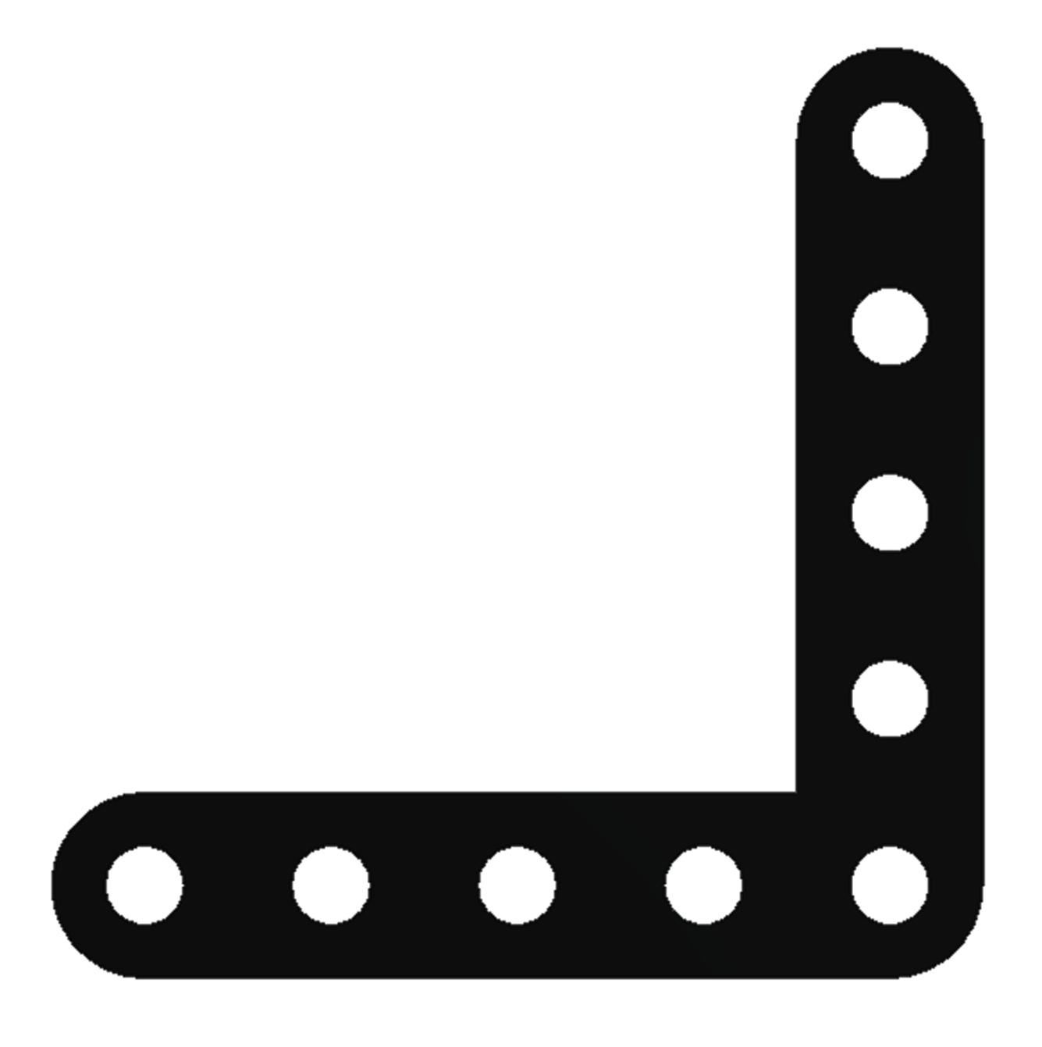
Плоские углы
Угол 135⁰ 3х3
Угол 135⁰ 5х5
Угол 90⁰ 5х5

Slide 7
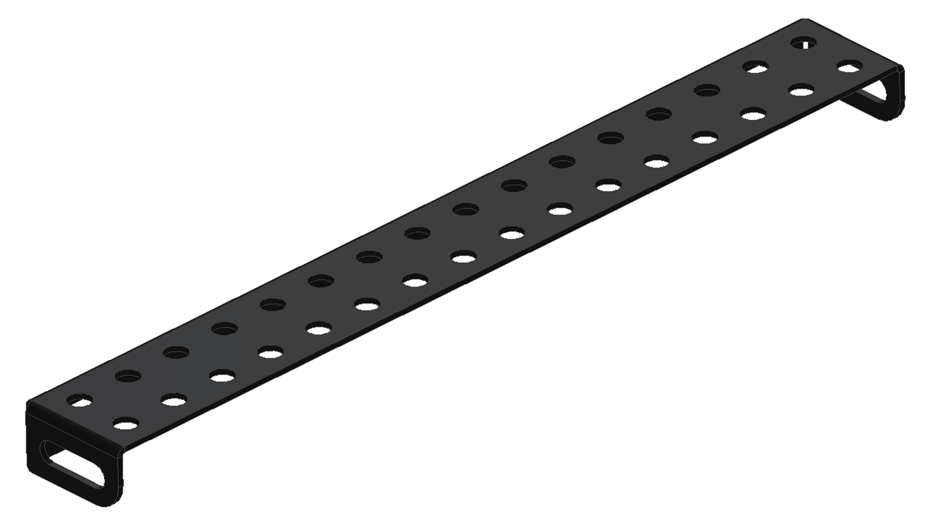
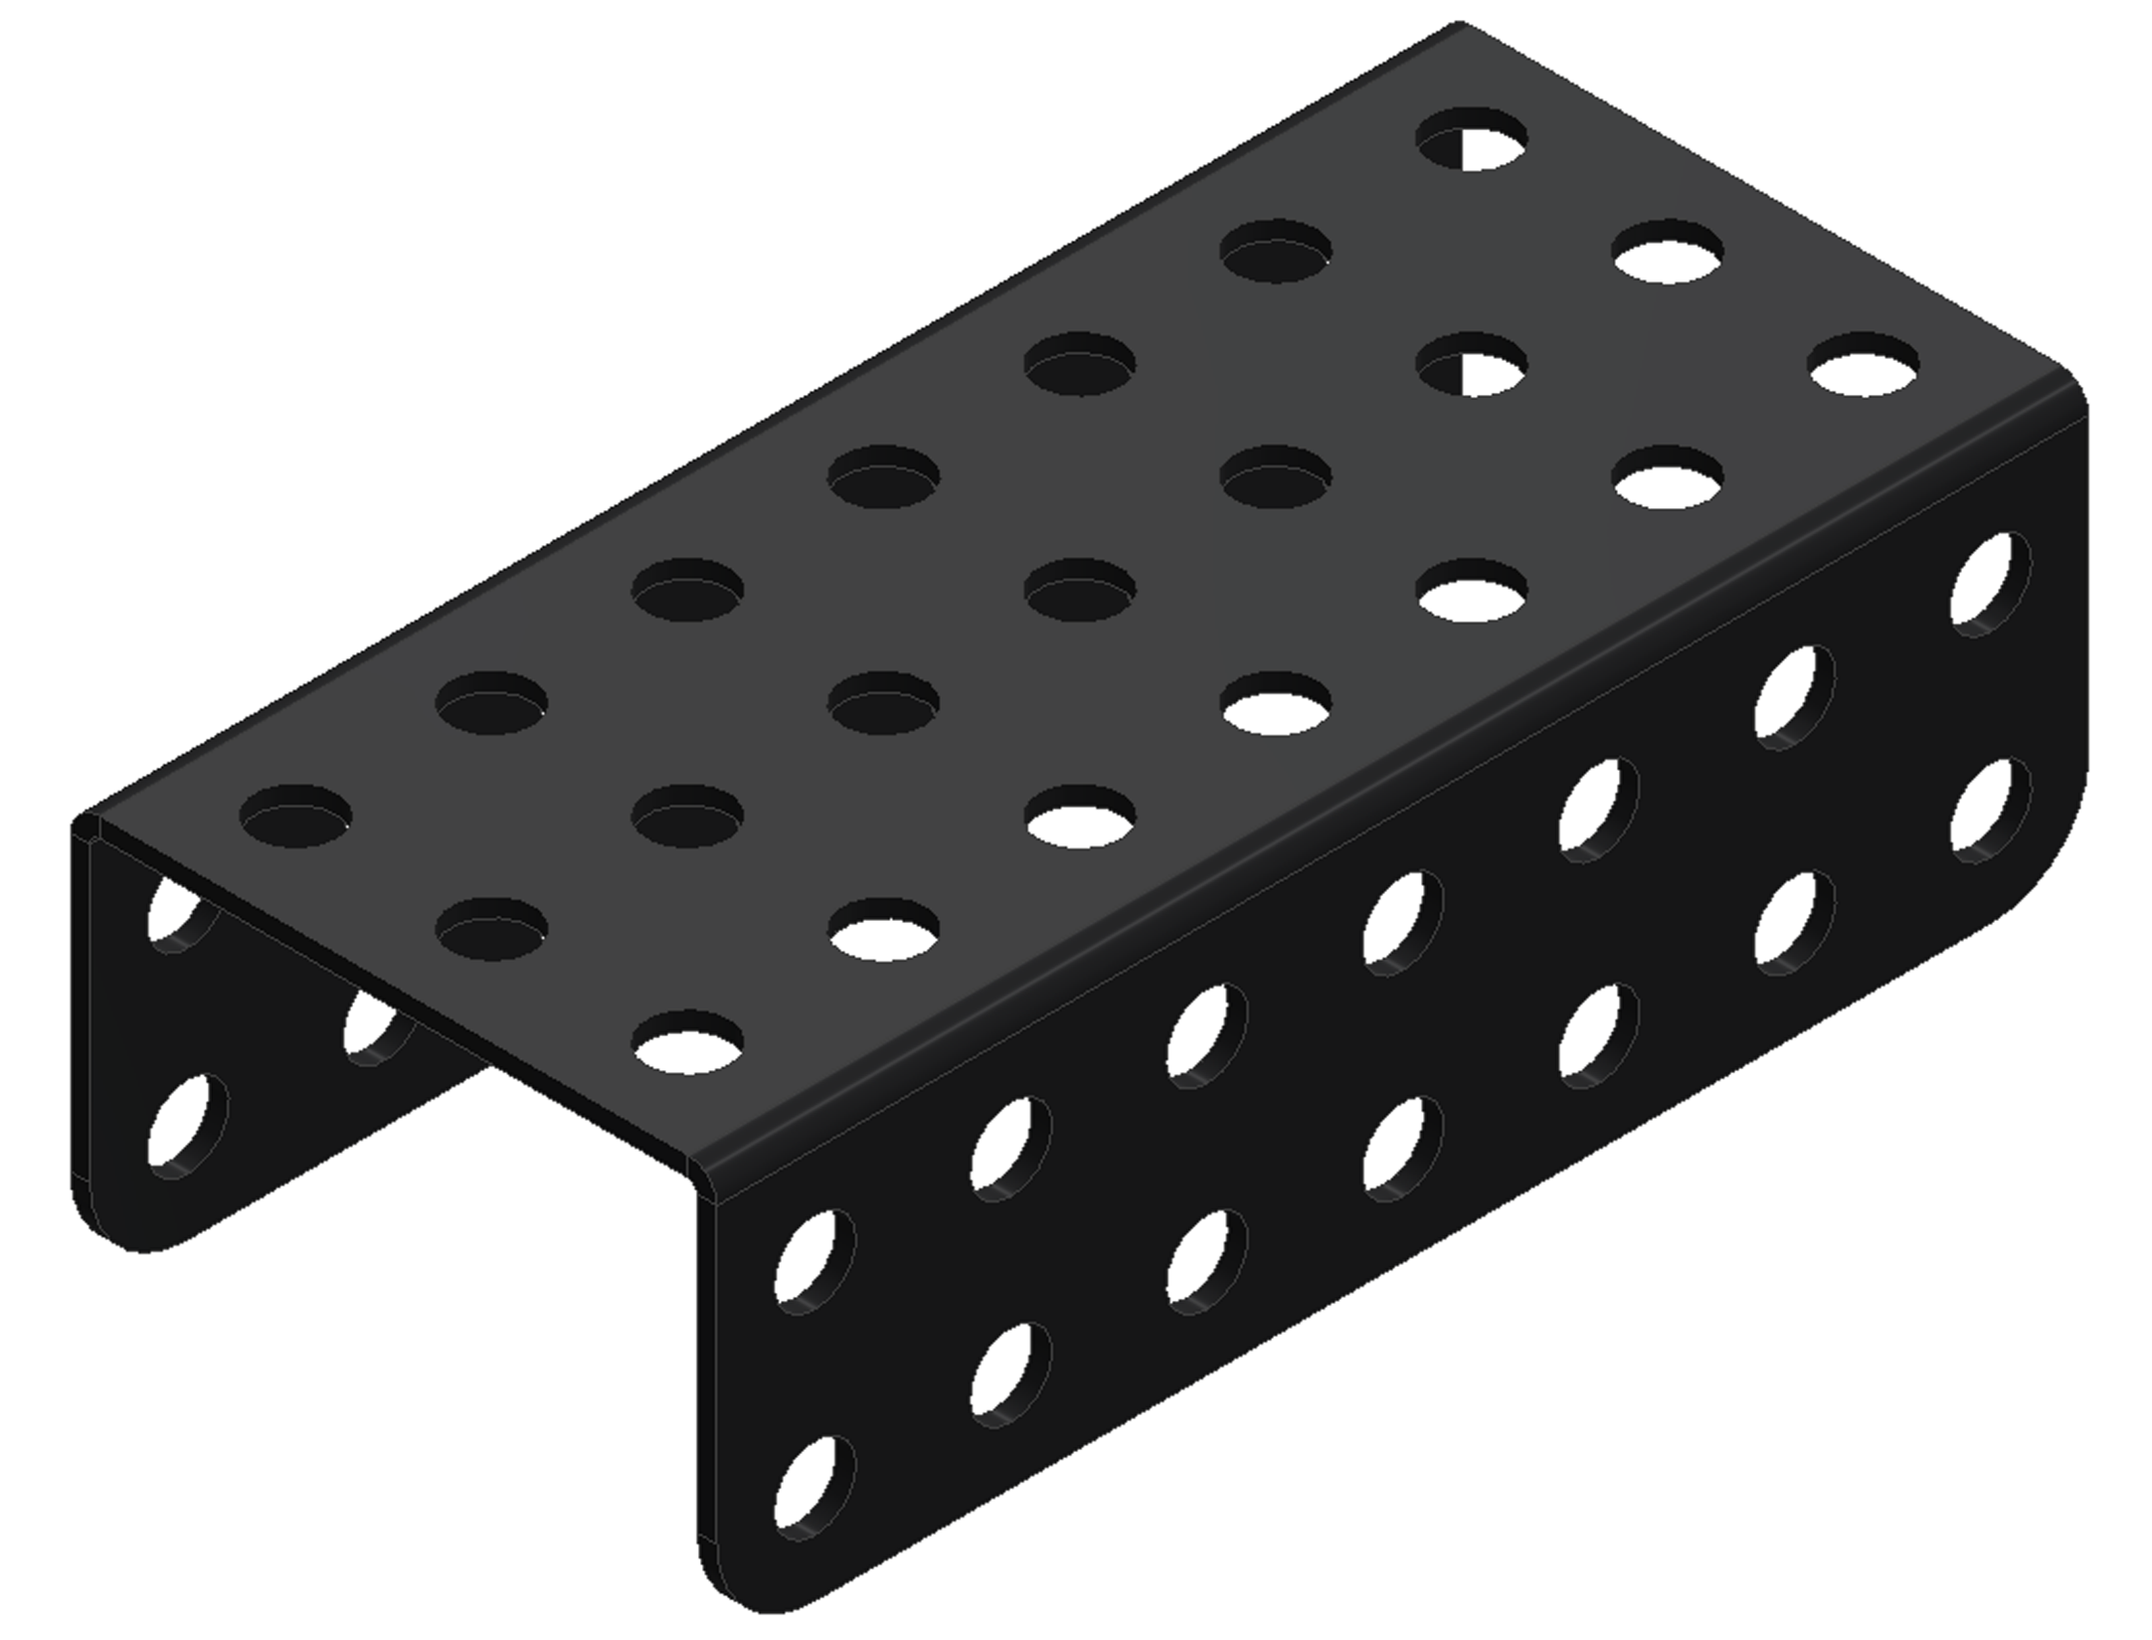
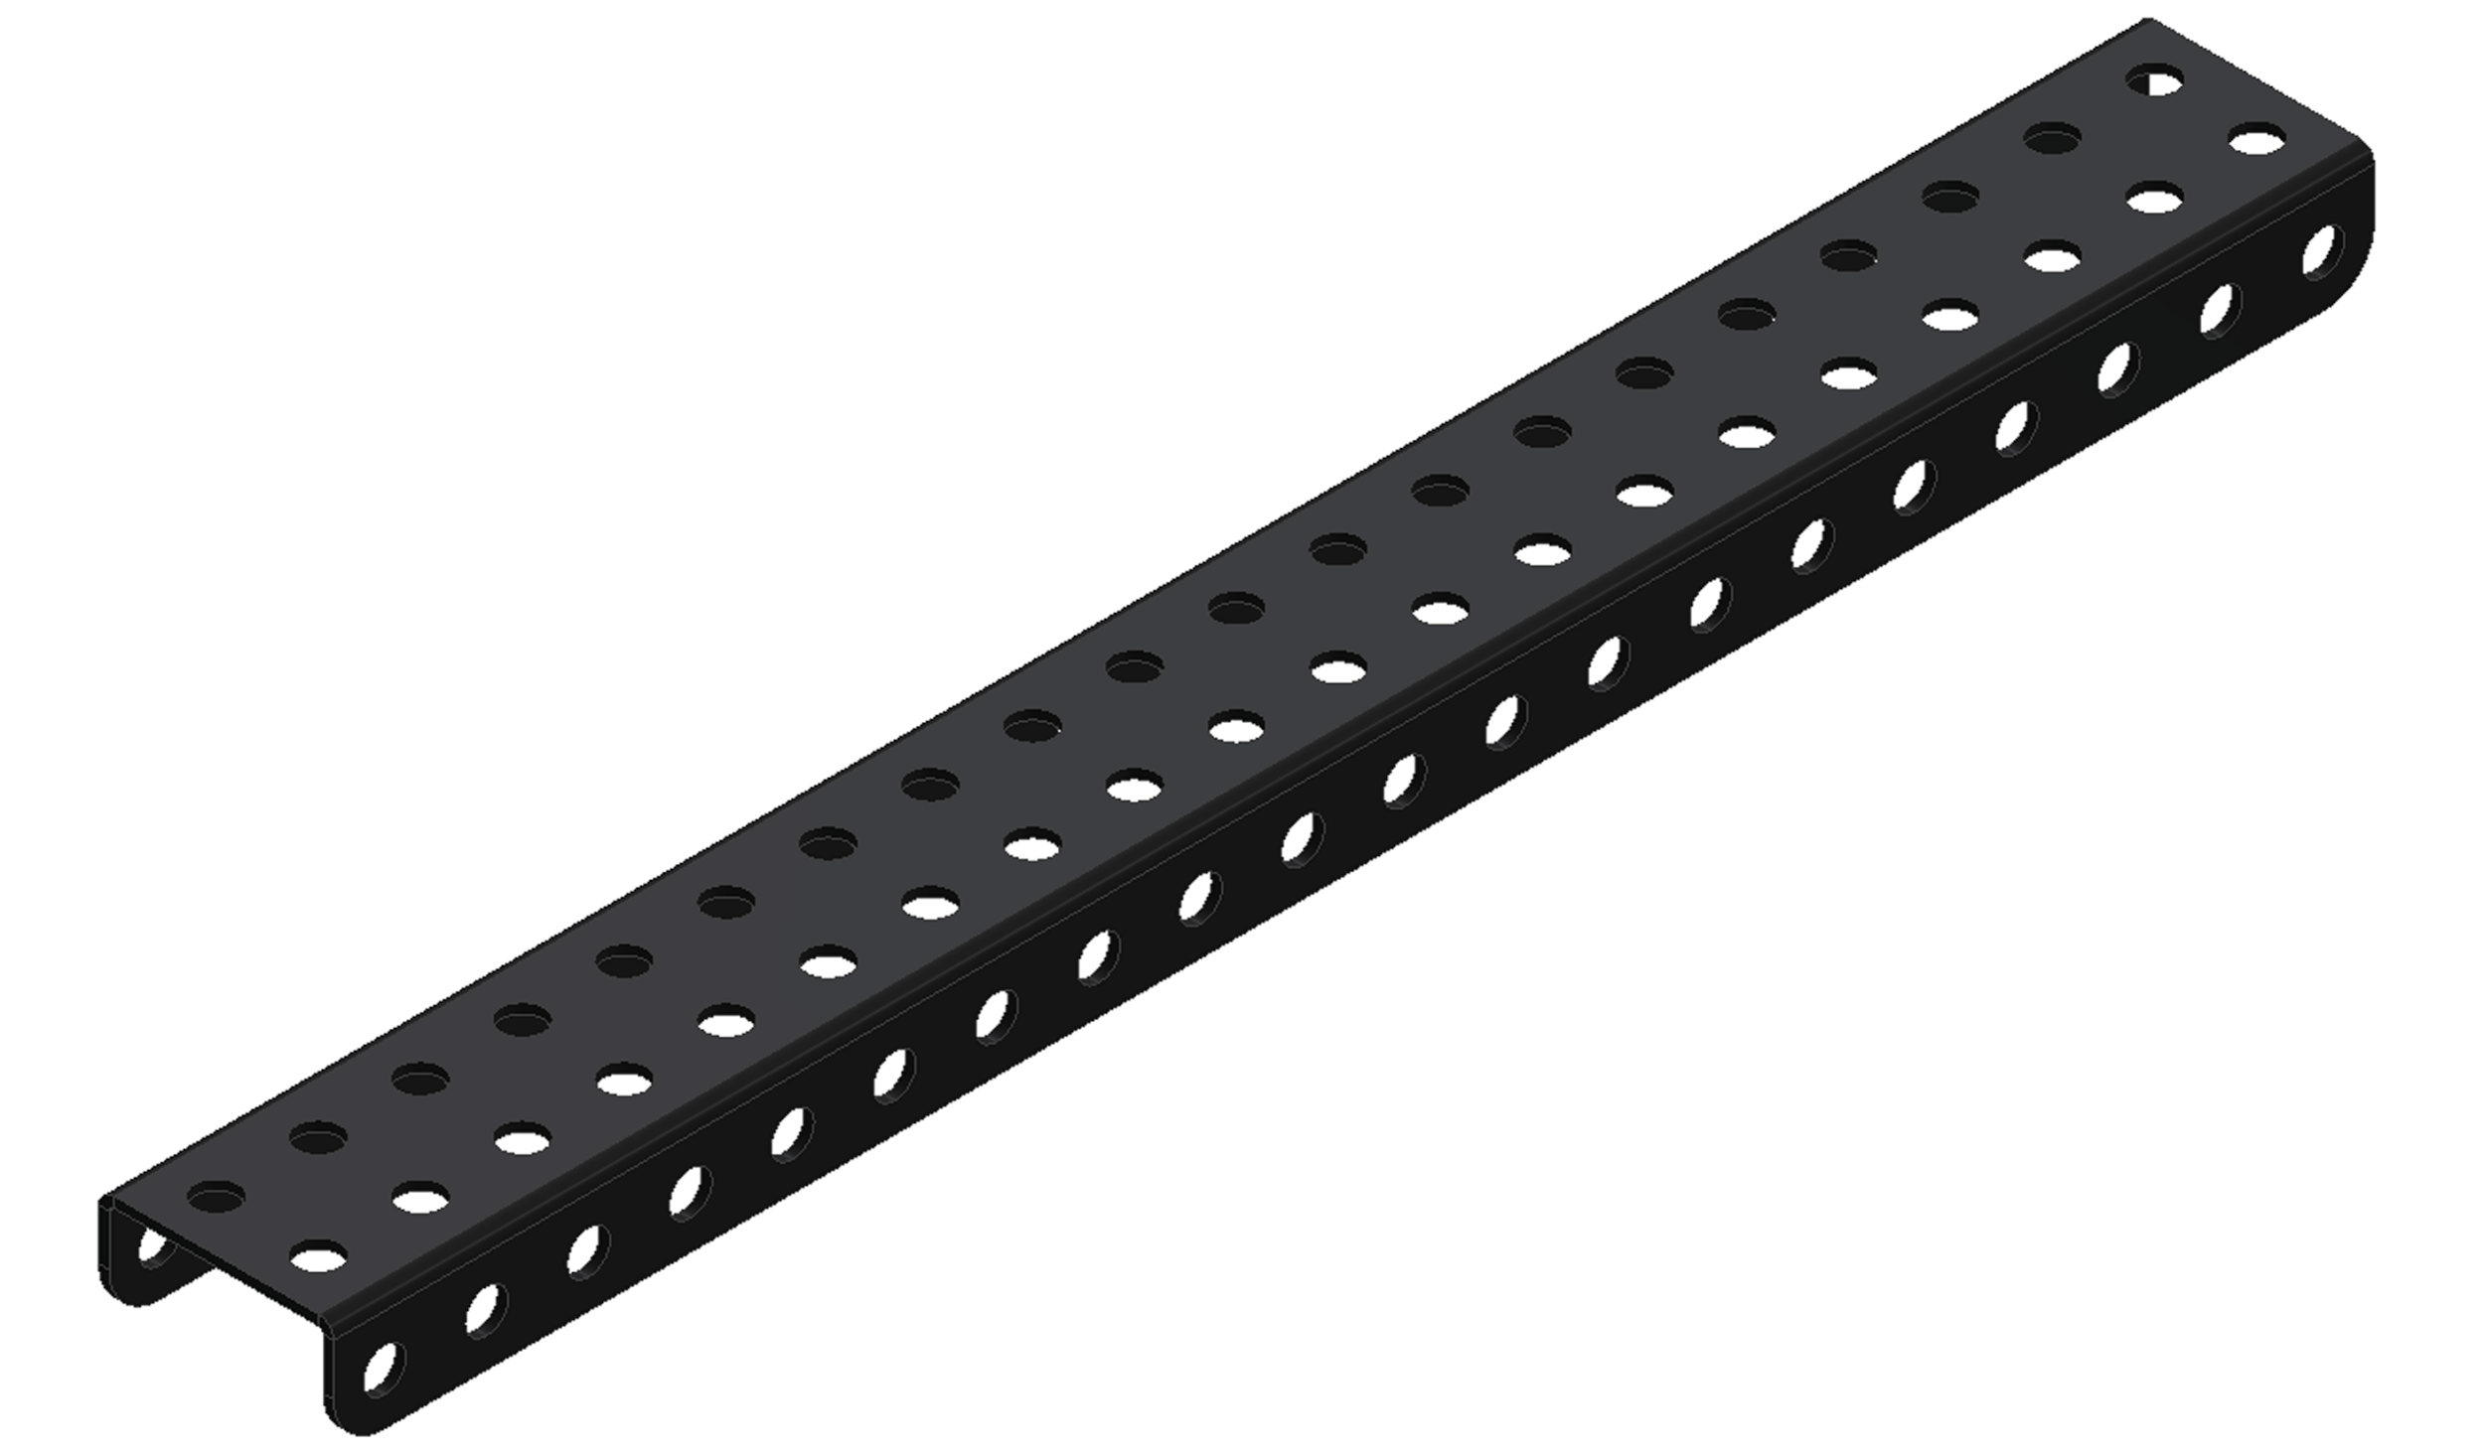
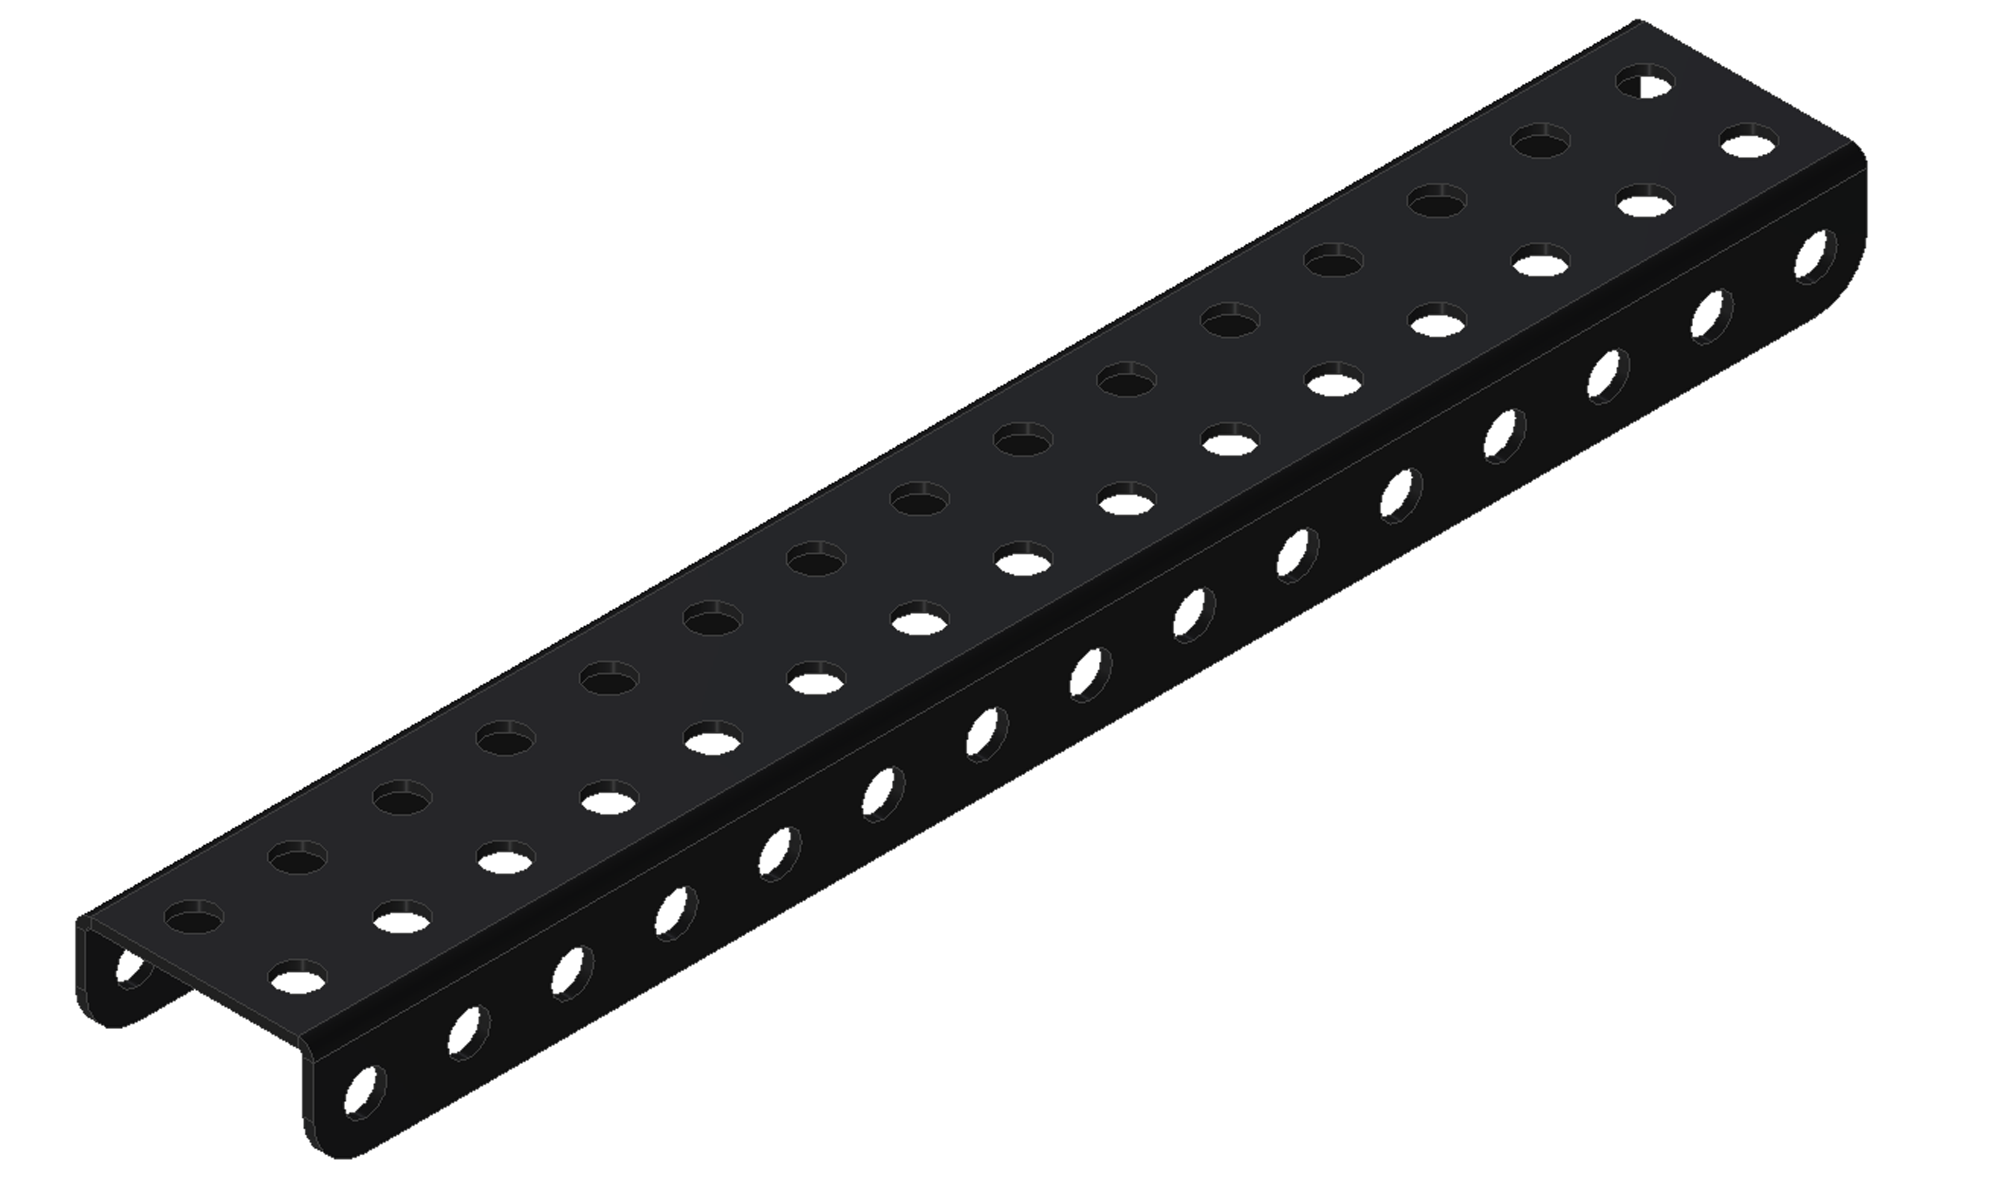
Балки
(1_2)×(1_16_1)
(1_2)×(1_12_1)
(2_3_2)×7
(1_2_1)×20
(1_2_1)×15
(1_2_1)×10

Slide 8
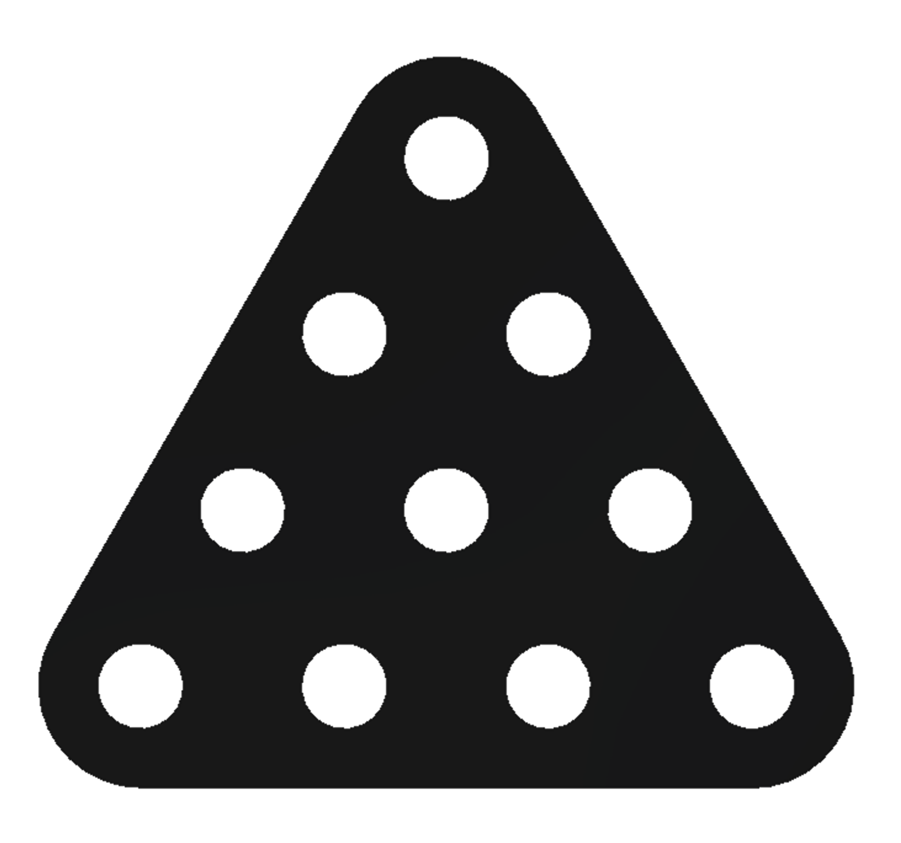
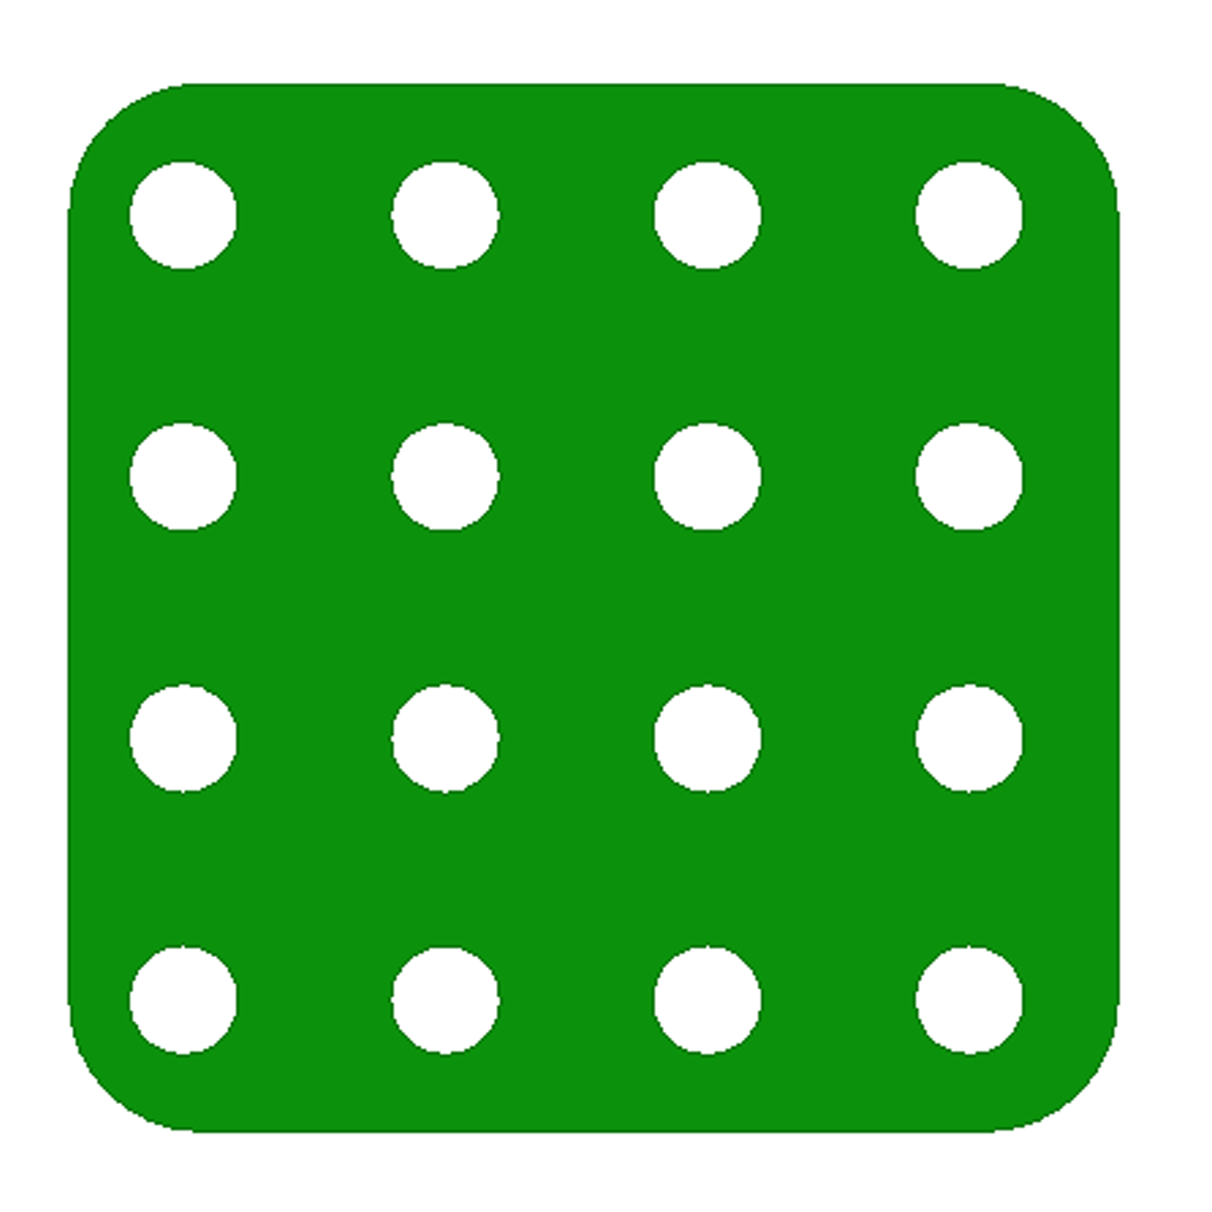
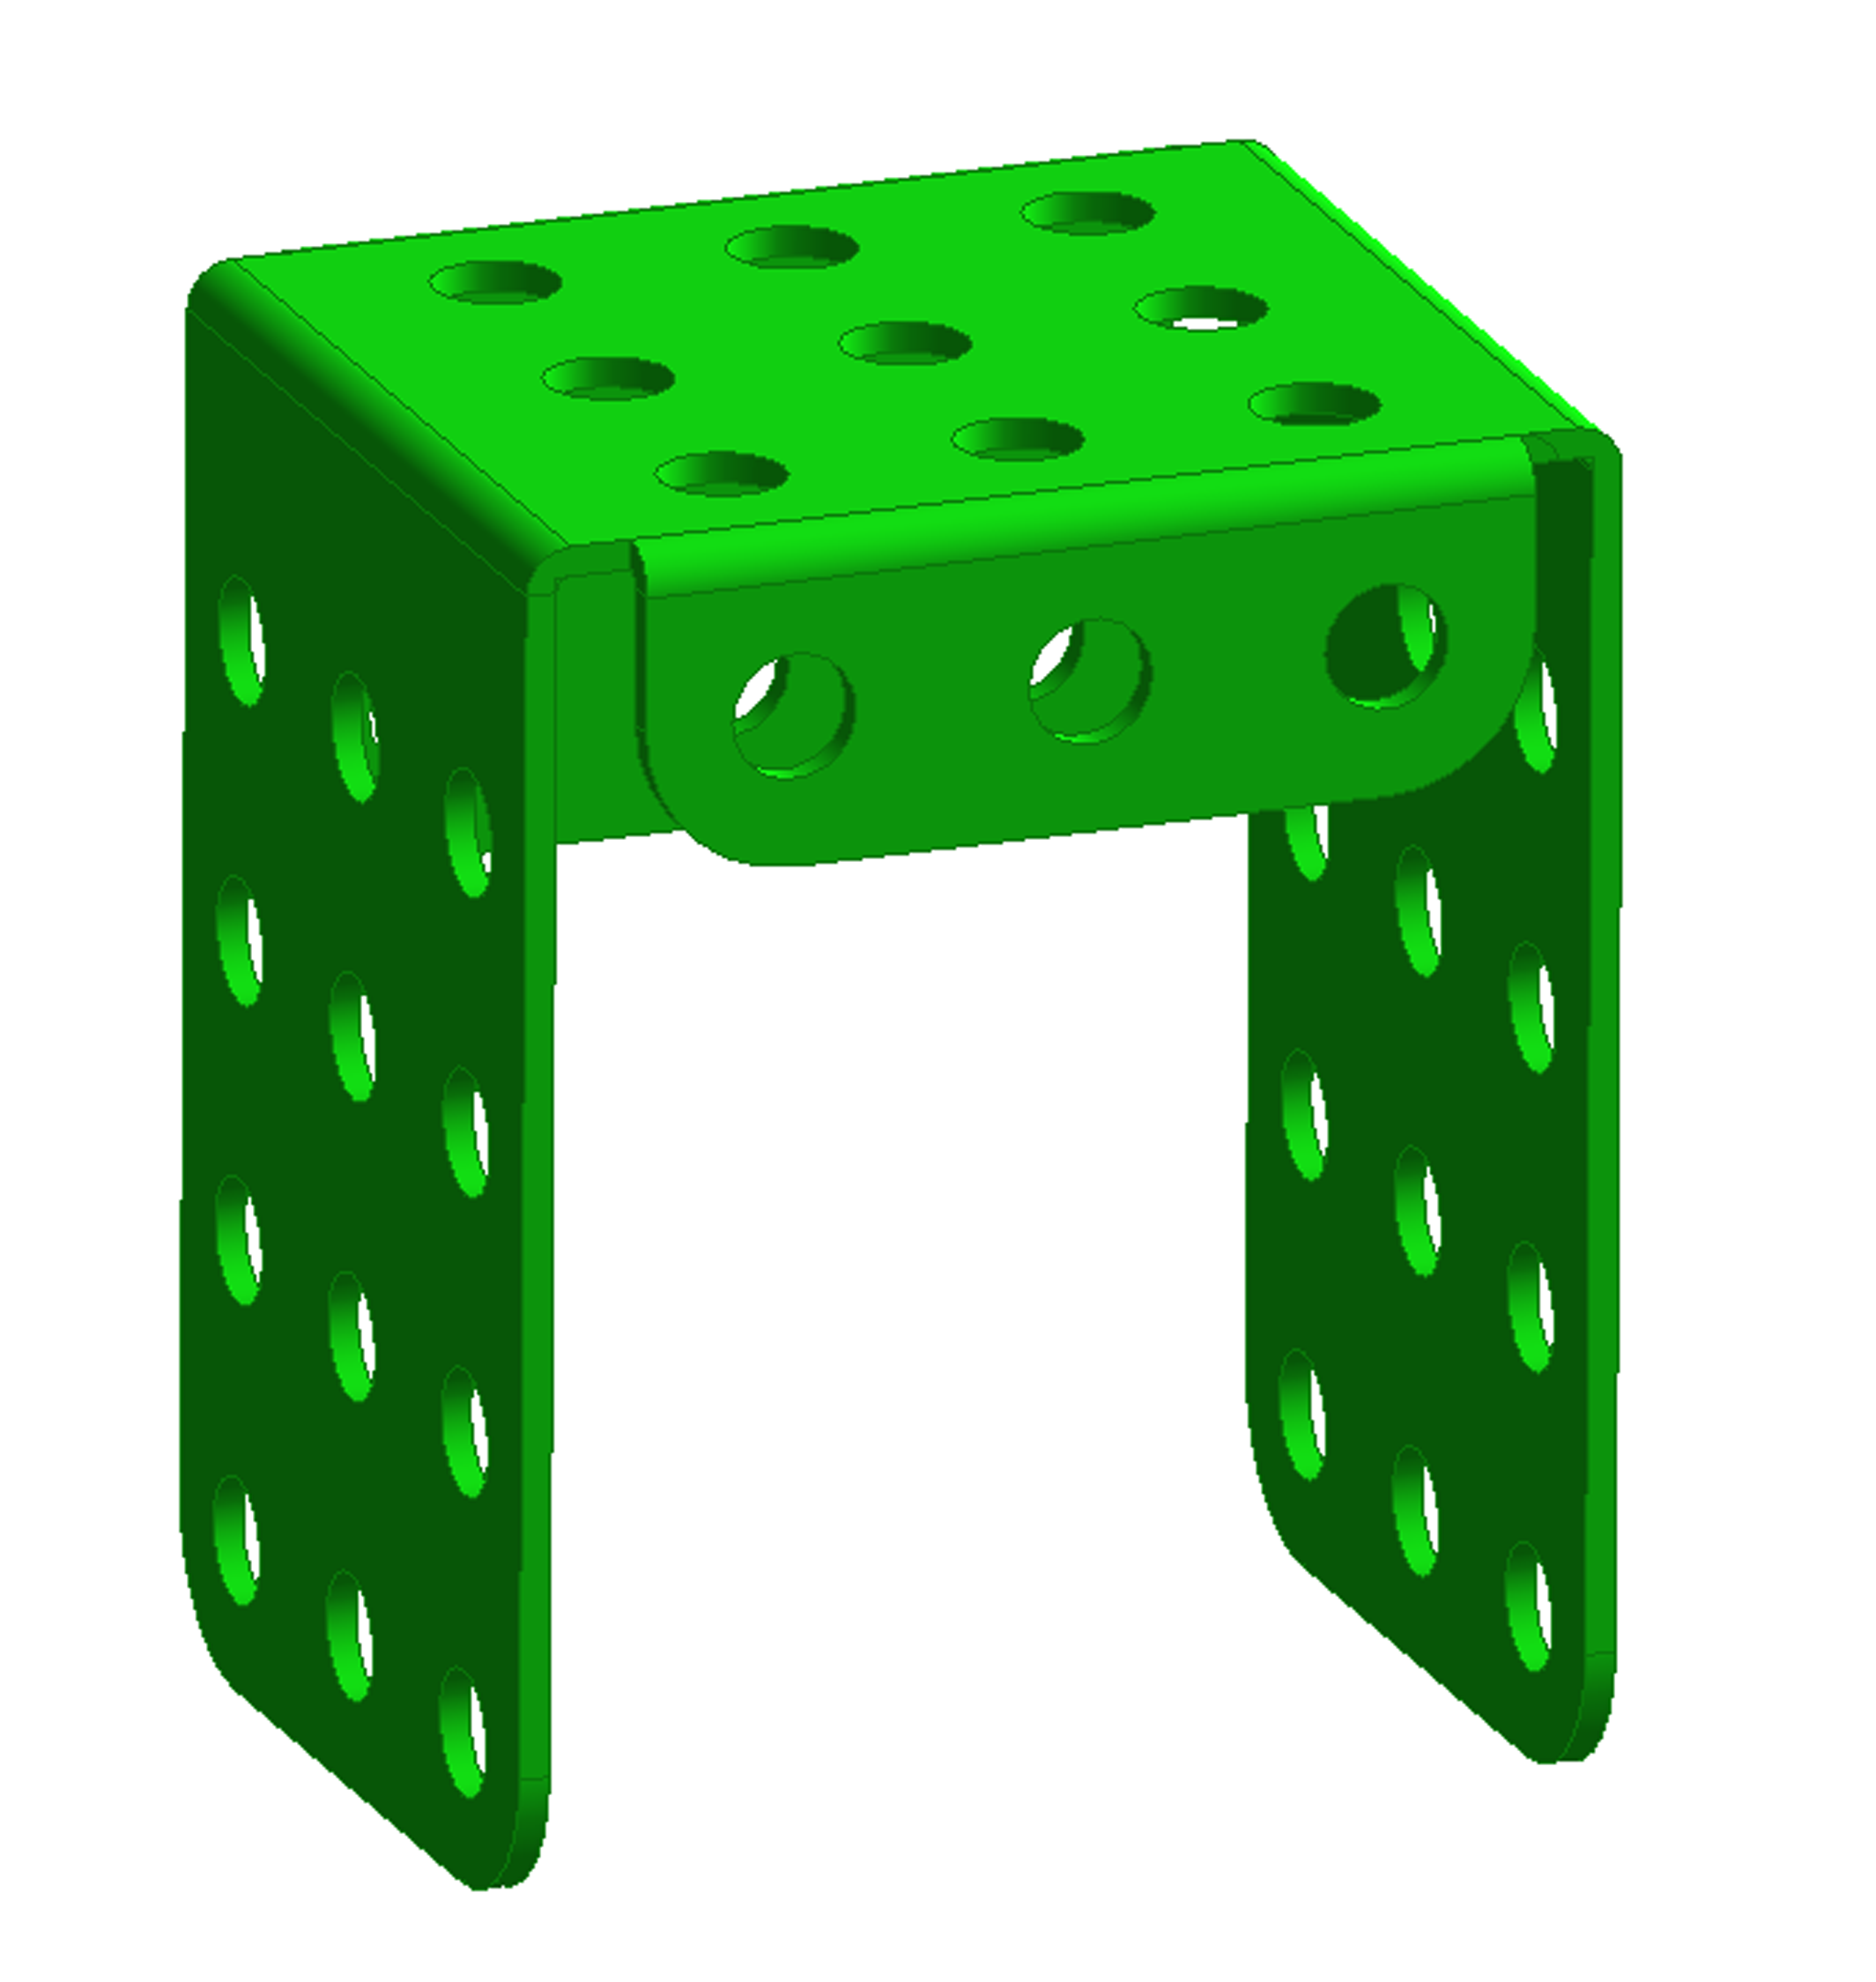
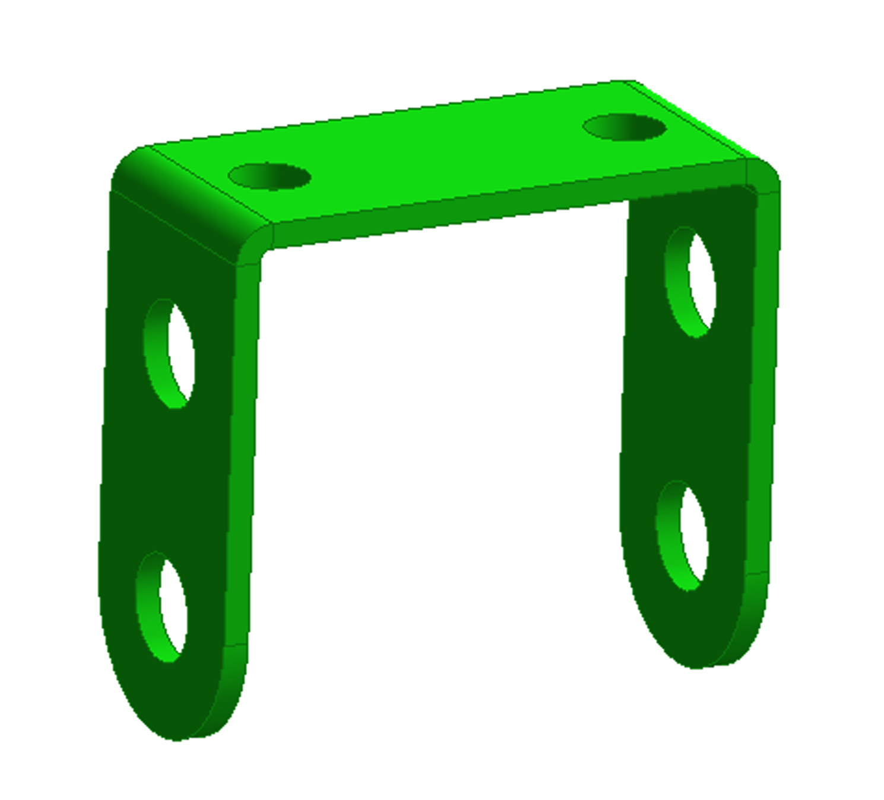
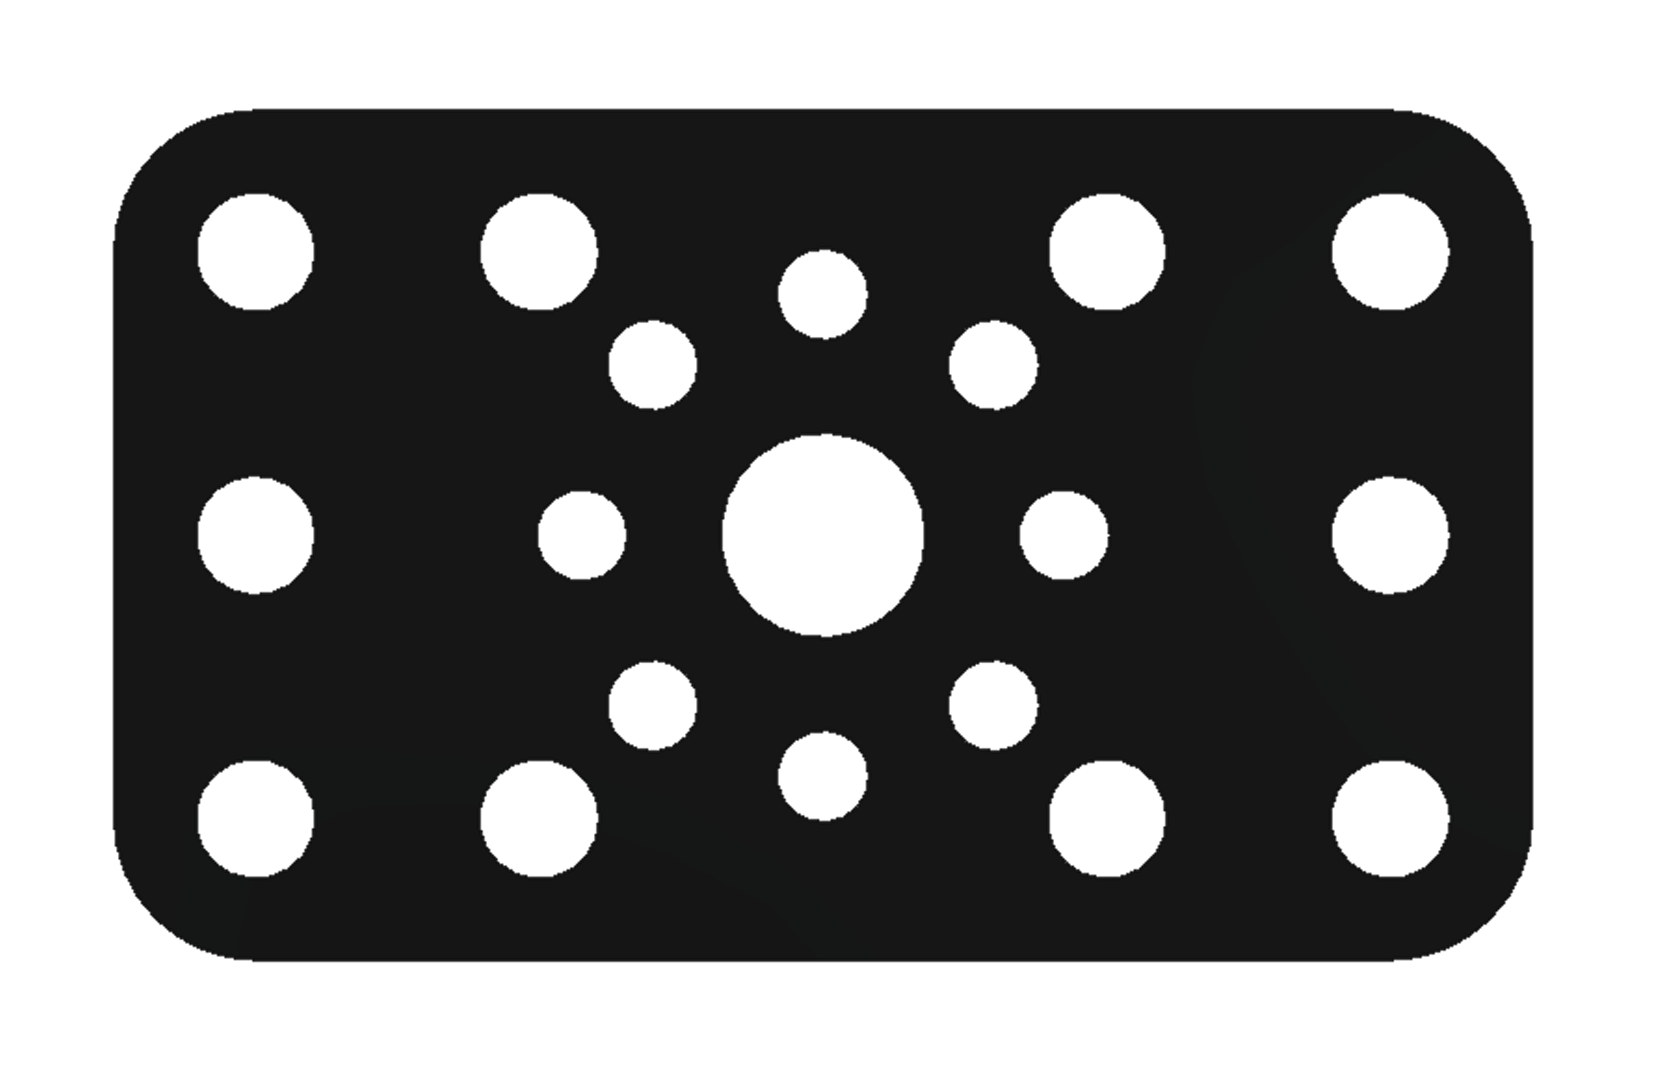
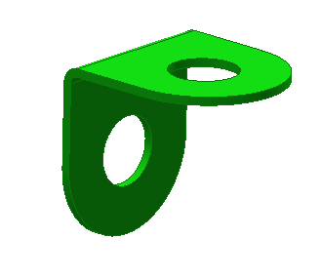
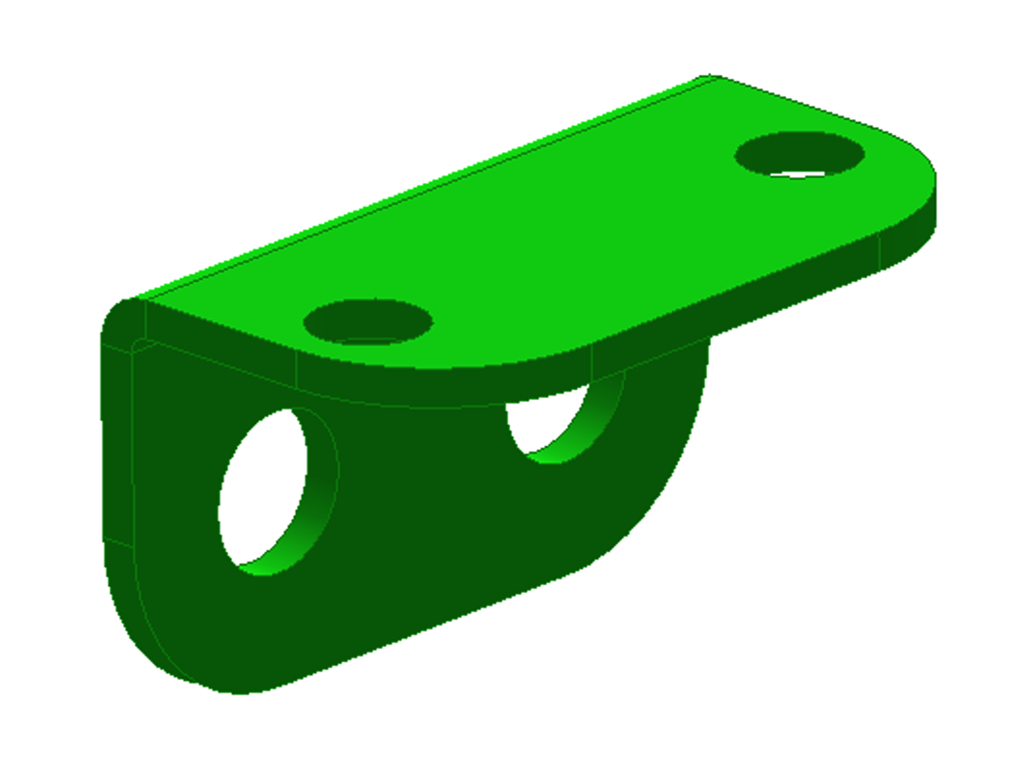
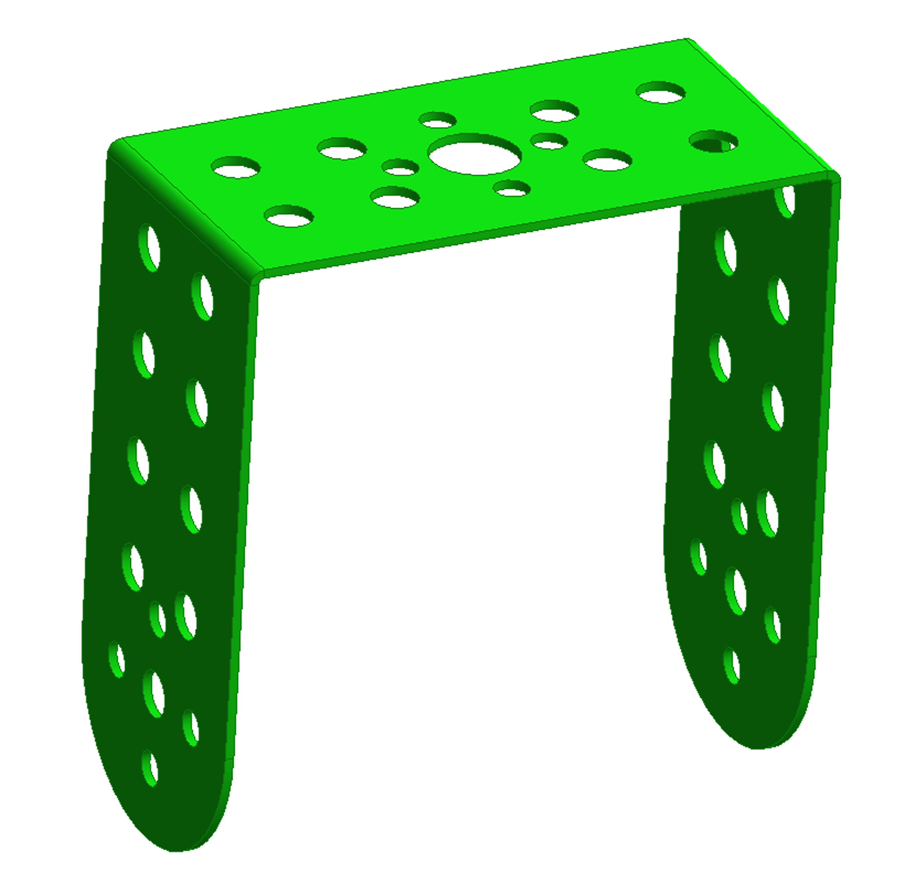
Адаптеры и прочие детали
Адаптер для мотора 25D

Slide 9
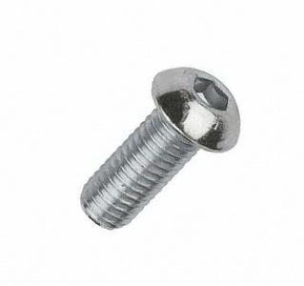
Крепеж
Винты
Гайки
М4х8
М4х16
М4х25
М4 самоконтрящаяся
М4 фланцевая
М3х6
М4 стопорная
М3

Slide 10
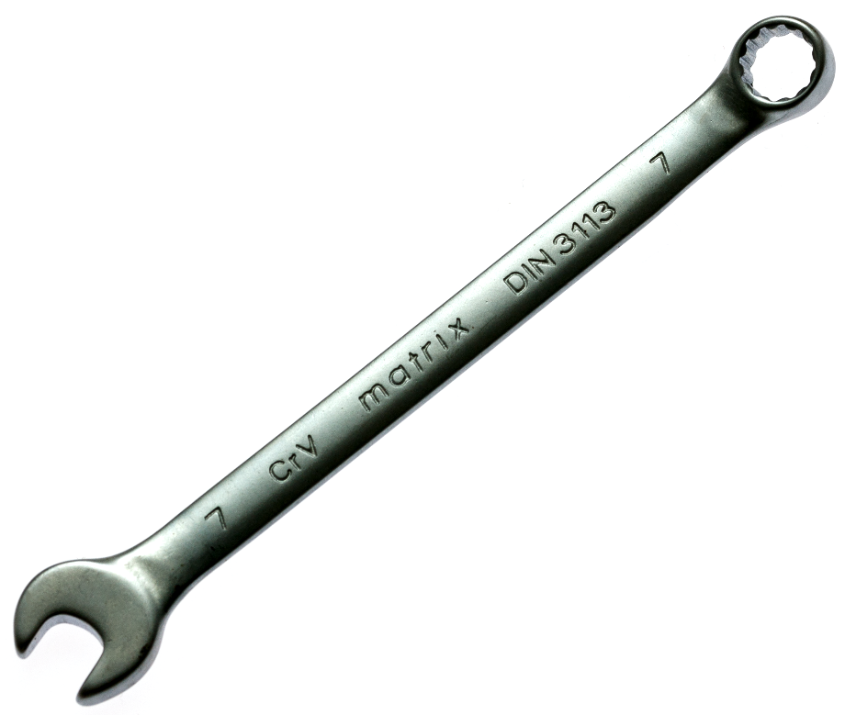
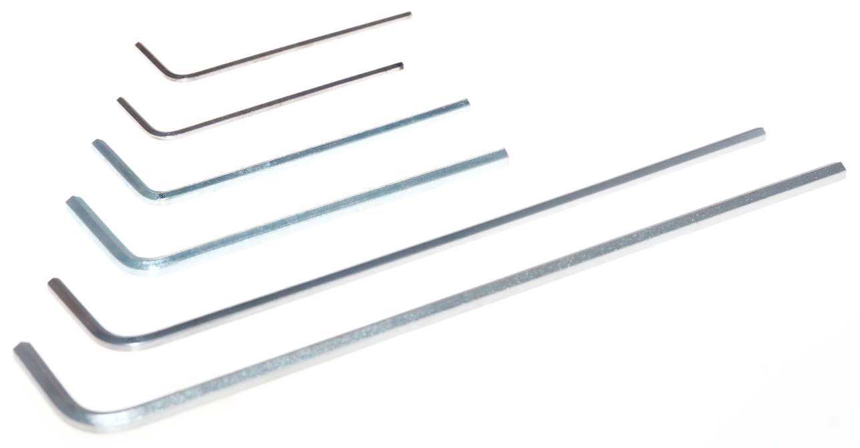
Инструменты
Ключи торцевые
Ключ комбинированный

Slide 11
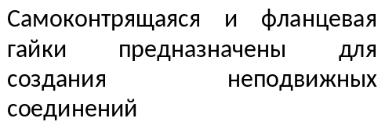
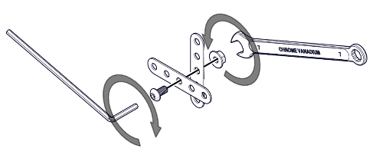
Соединения

Slide 12
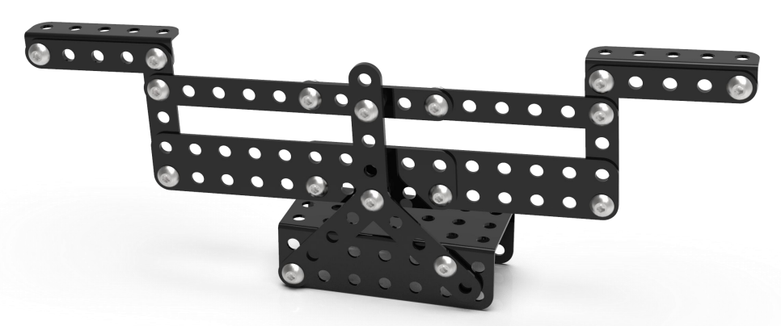
Задачи
Задача 1.1.1 Собрать стул по инструкции
Задача 1.1.2 Собрать весы по инструкции
https://dl.trikset.com/edu/building-instructions/ru/Kb1/%d0%92%d0%b5%d1%81%d1%8b.%20%d0%98%d0%bd%d1%81%d1%82%d1%80%d1%83%d0%ba%d1%86%d0%b8%d1%8f%20%d0%bf%d0%be%20%d1%81%d0%b1%d0%be%d1%80%d0%ba%d0%b5.pdf

Slide 13
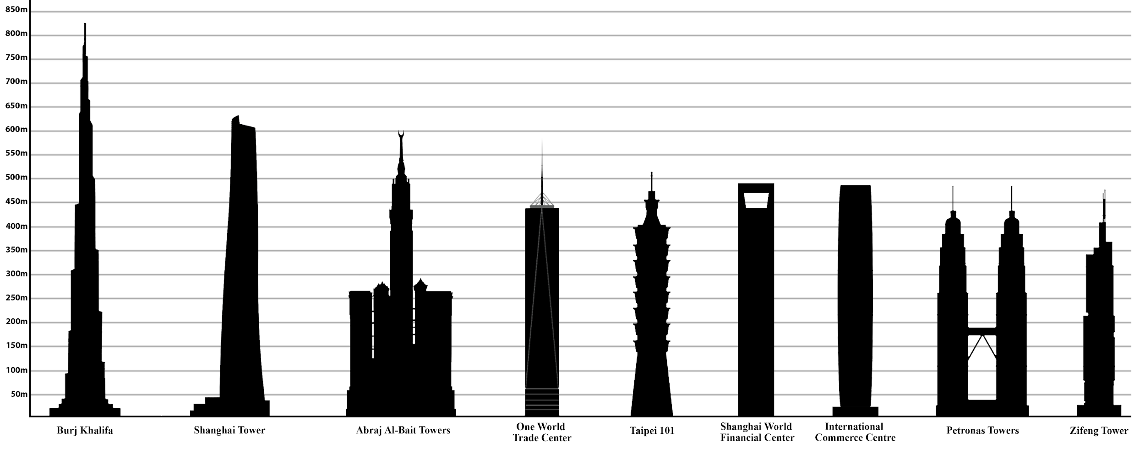
Задача
Задача 1.1.3
Постройте самую высокую башню. Она должна устоять 30 секунд.

